Slide 1

Budoucnost knihoven vytváříme společně
Ekonomicky efektivní cesty pro zavádění změn

Slide 2

Něco o mně…

Slide 3
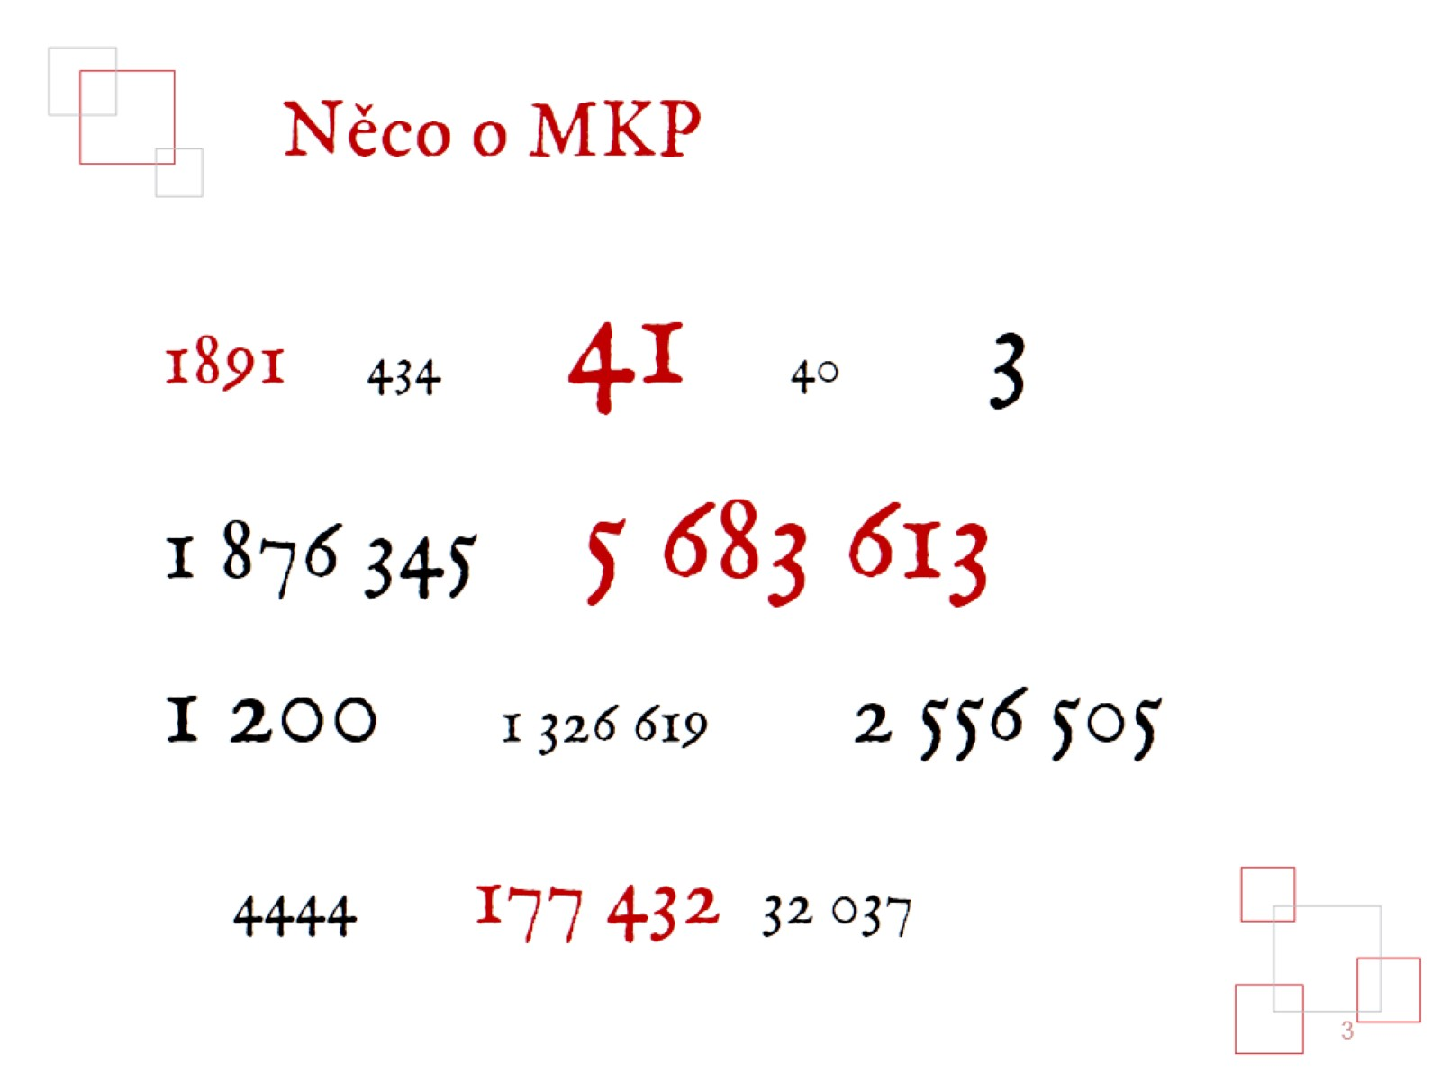
Něco o MKP

Slide 4
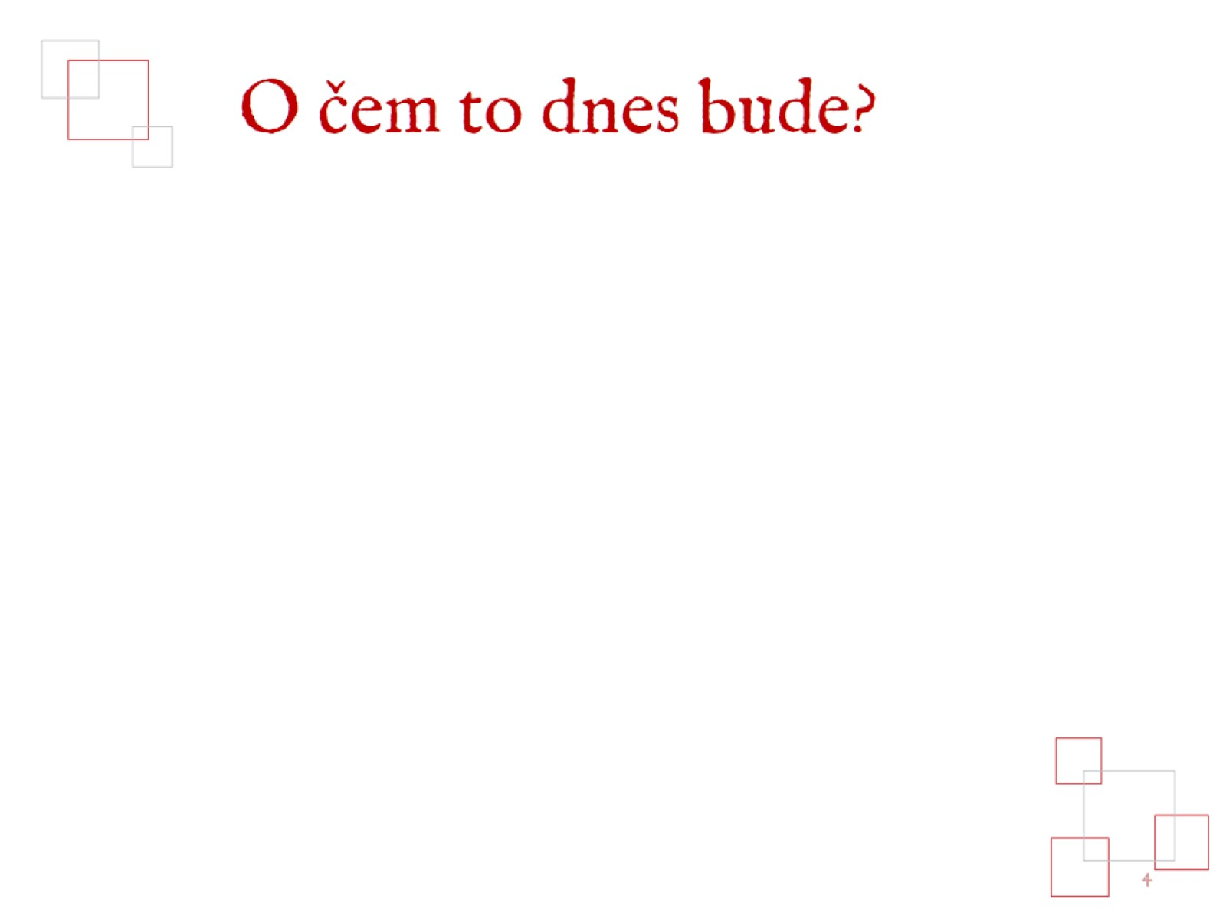
O čem to dnes bude?

Slide 5
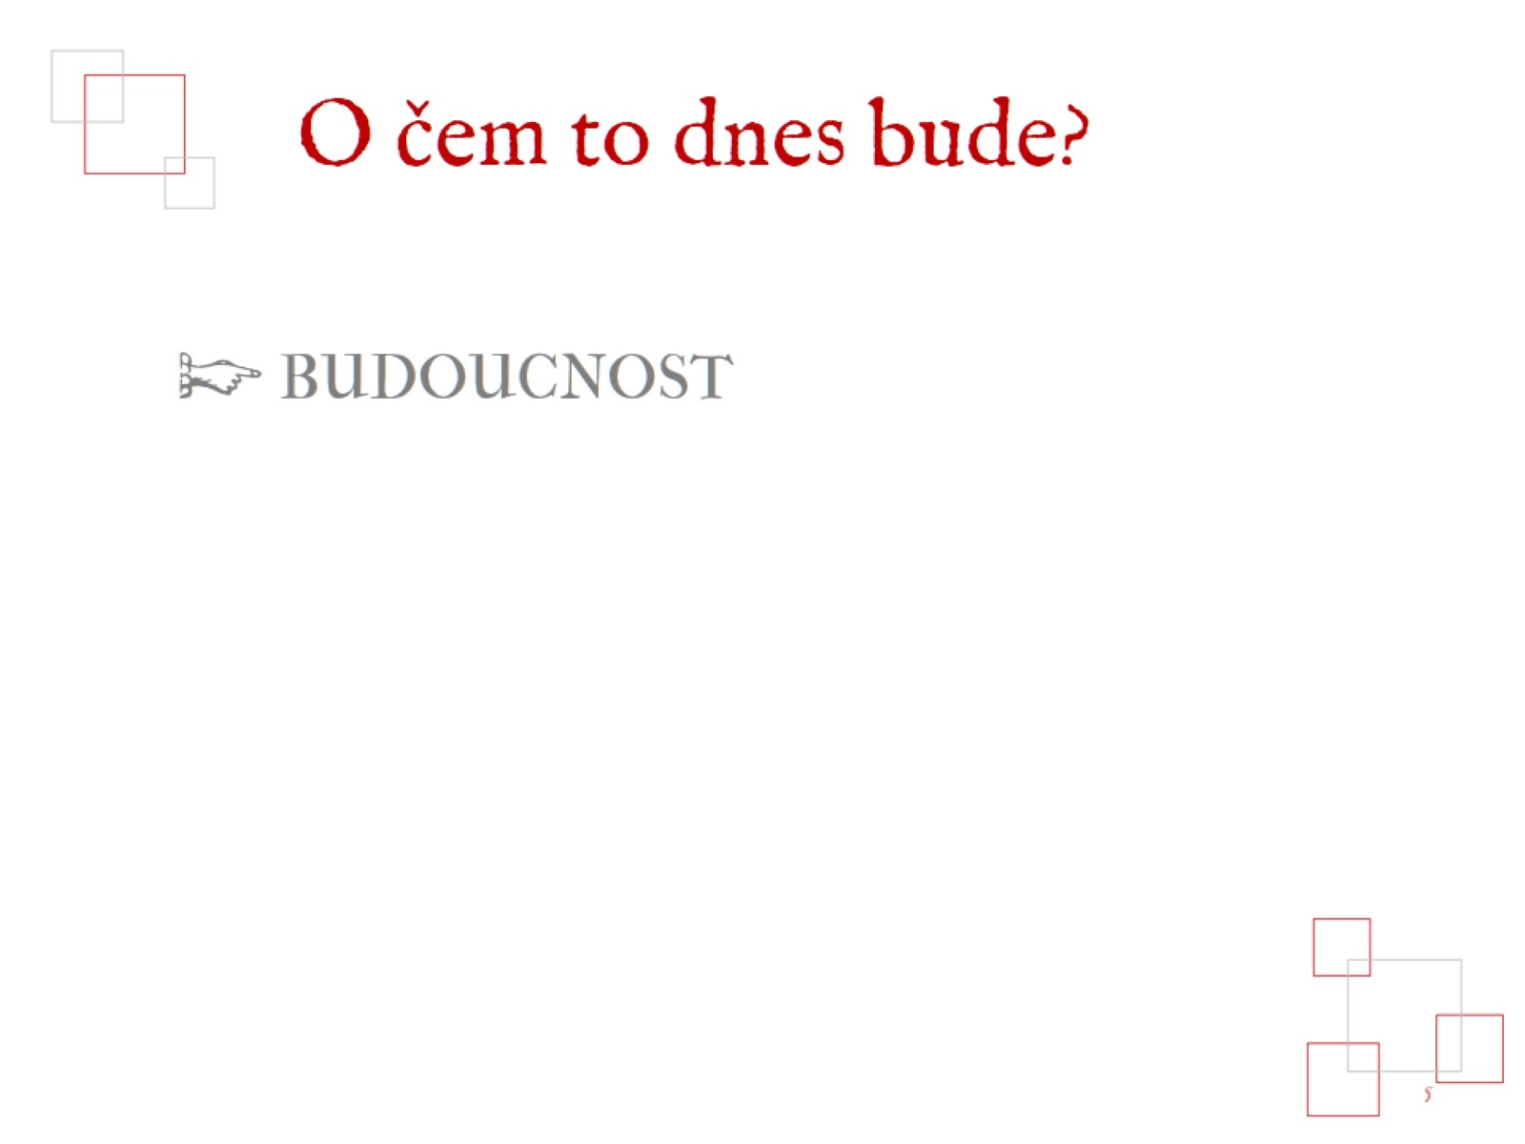
O čem to dnes bude?

Slide 6
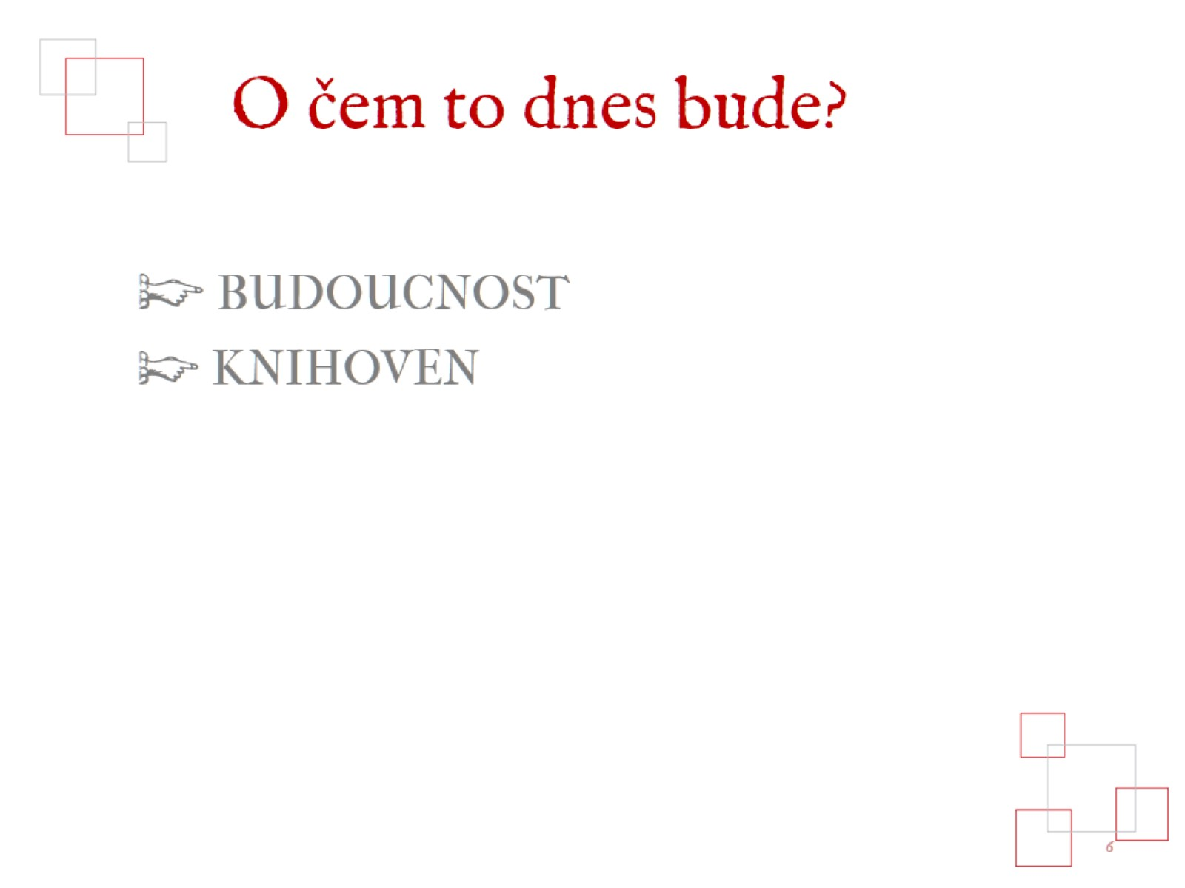
O čem to dnes bude?

Slide 7
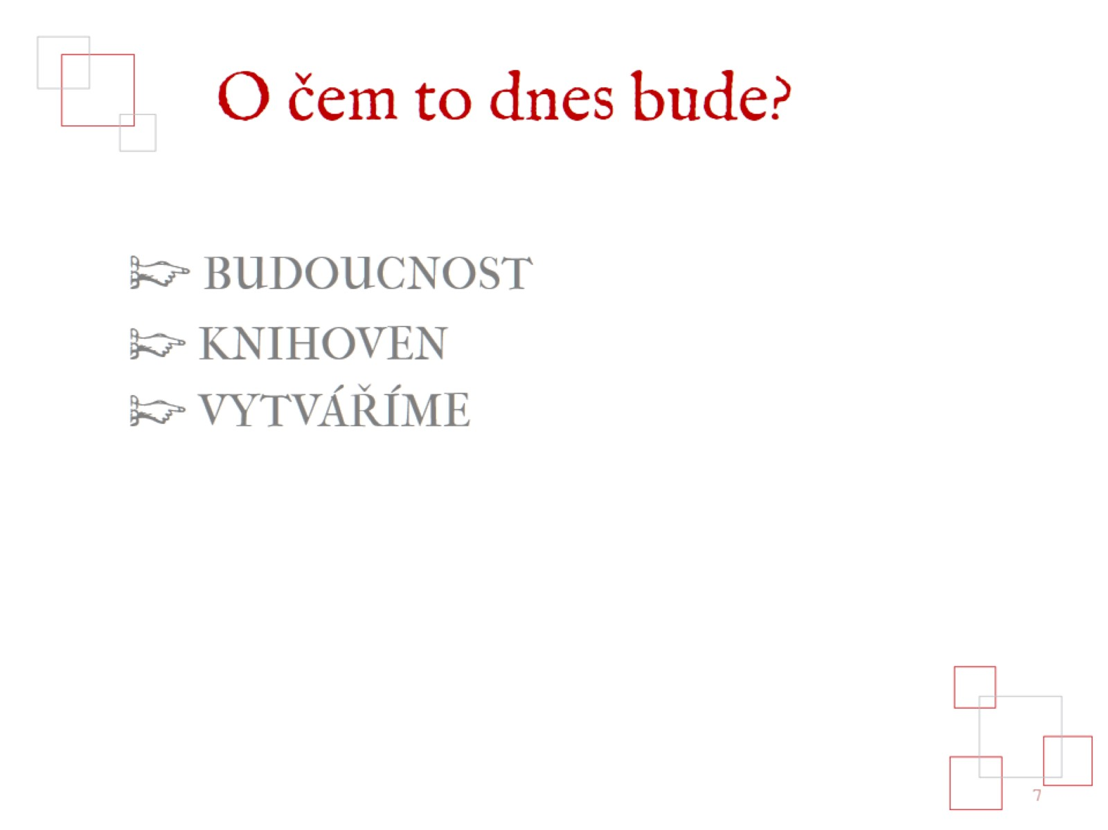
O čem to dnes bude?

Slide 8
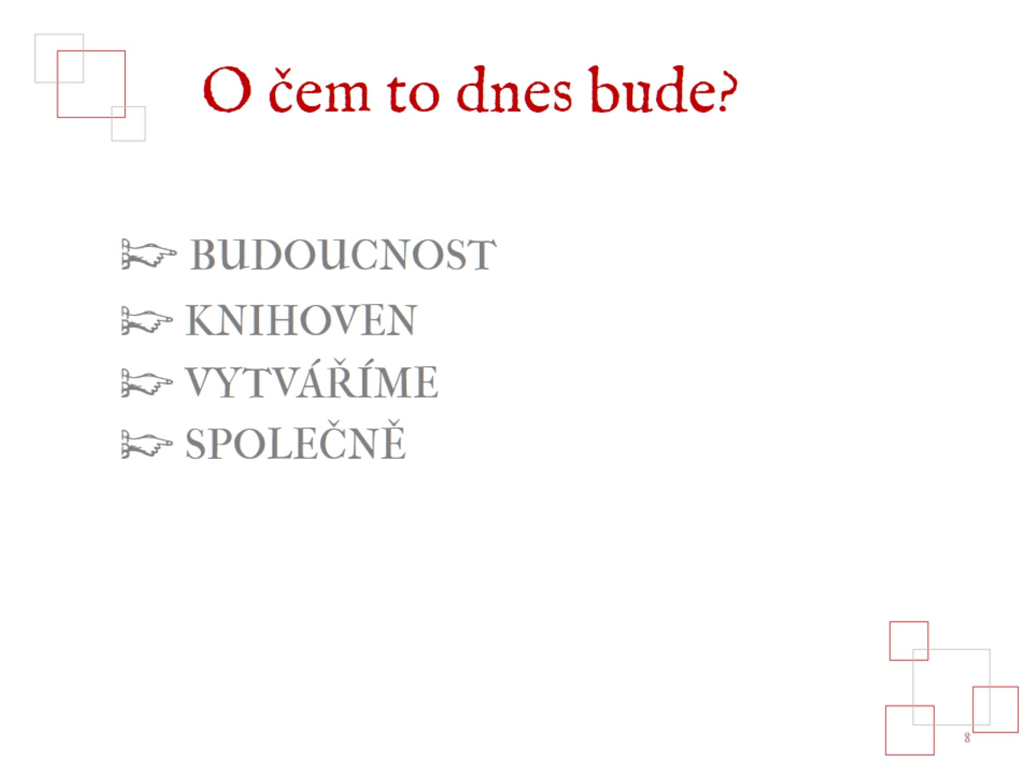
O čem to dnes bude?

Slide 9
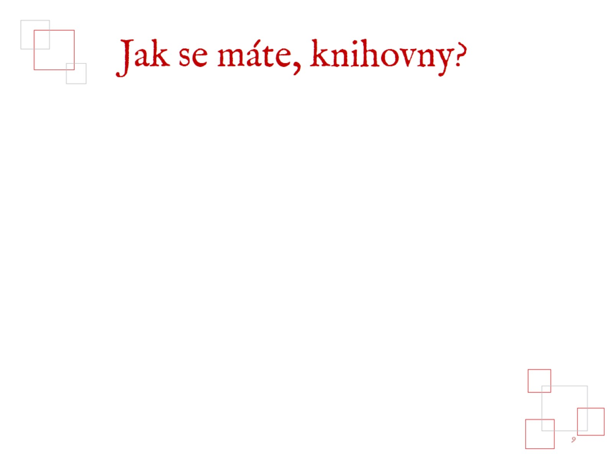
Jak se máte, knihovny?

Slide 10
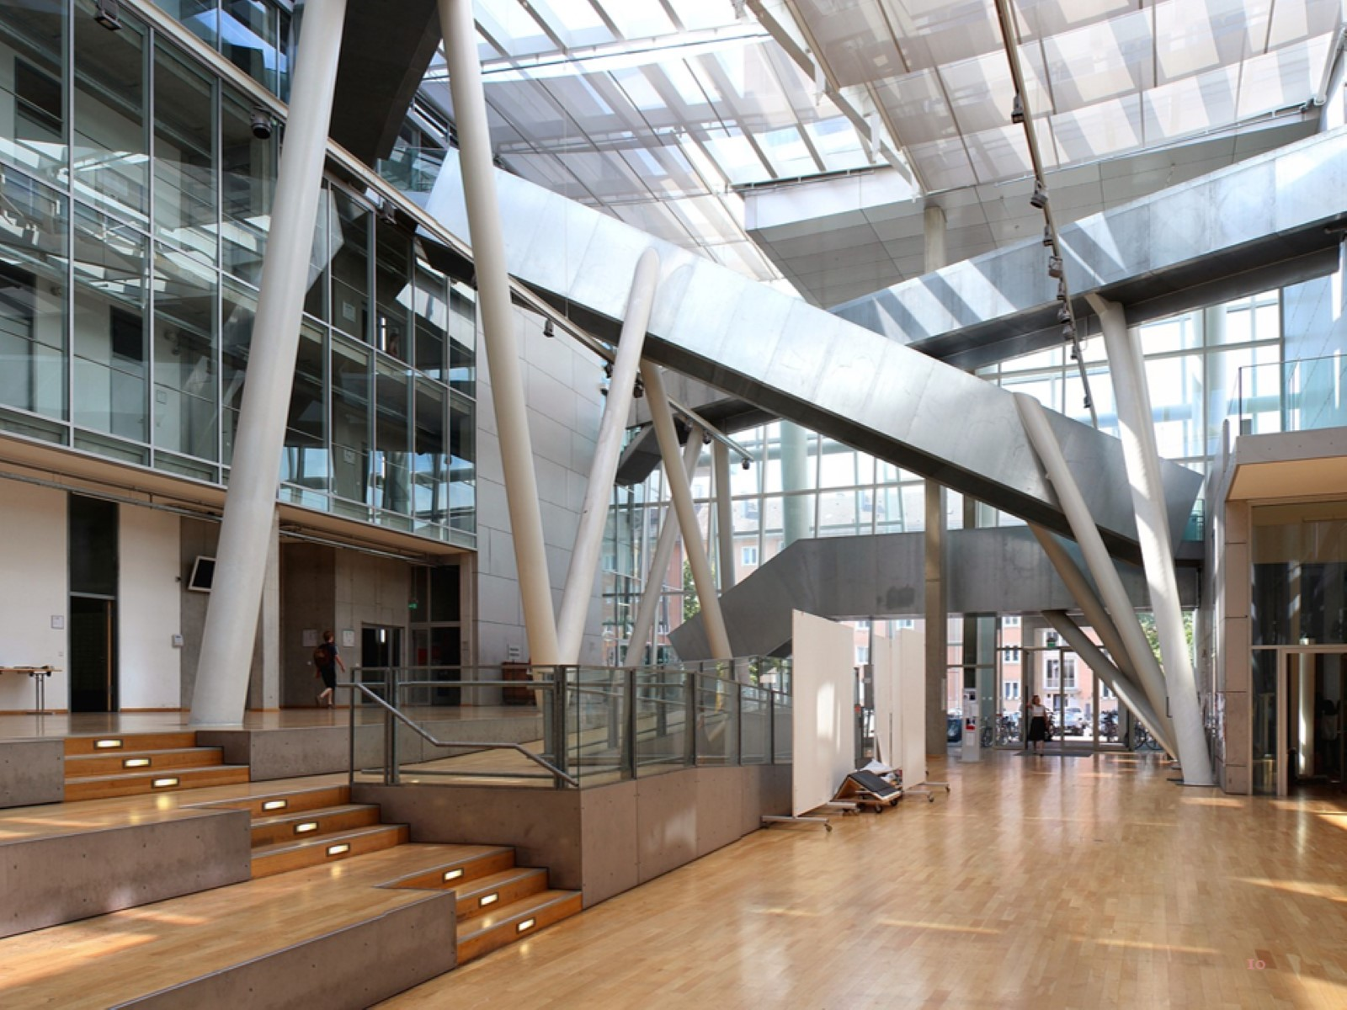

Slide 11
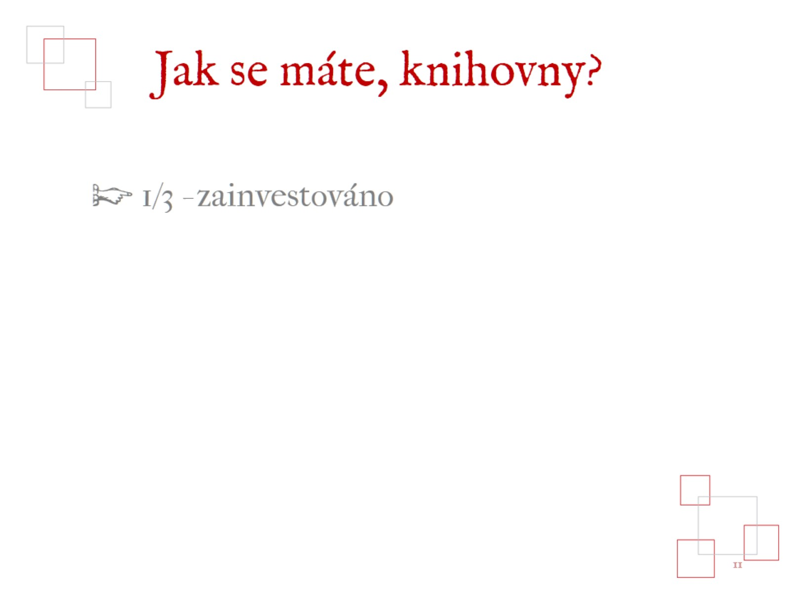
Jak se máte, knihovny?

Slide 12
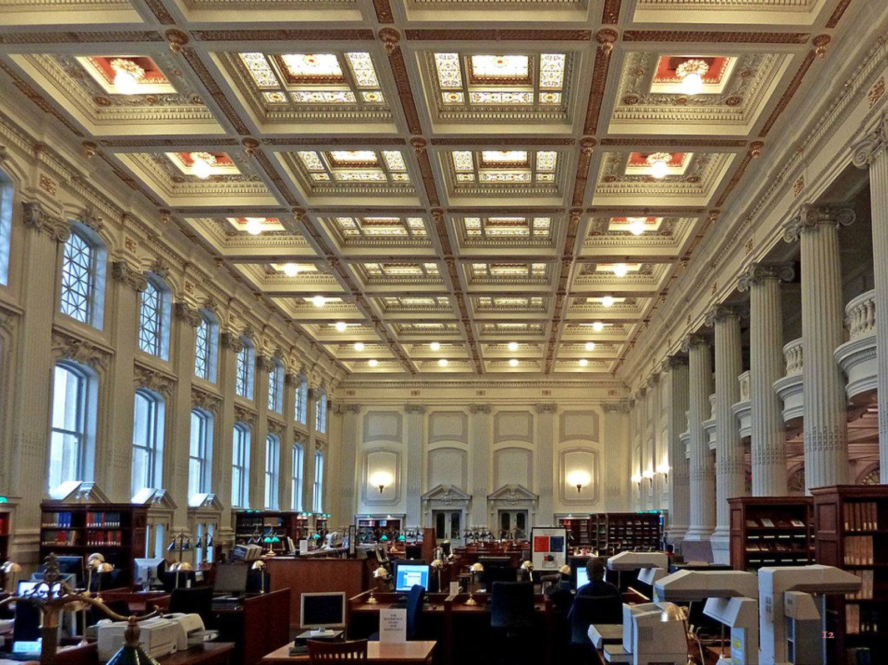

Slide 13
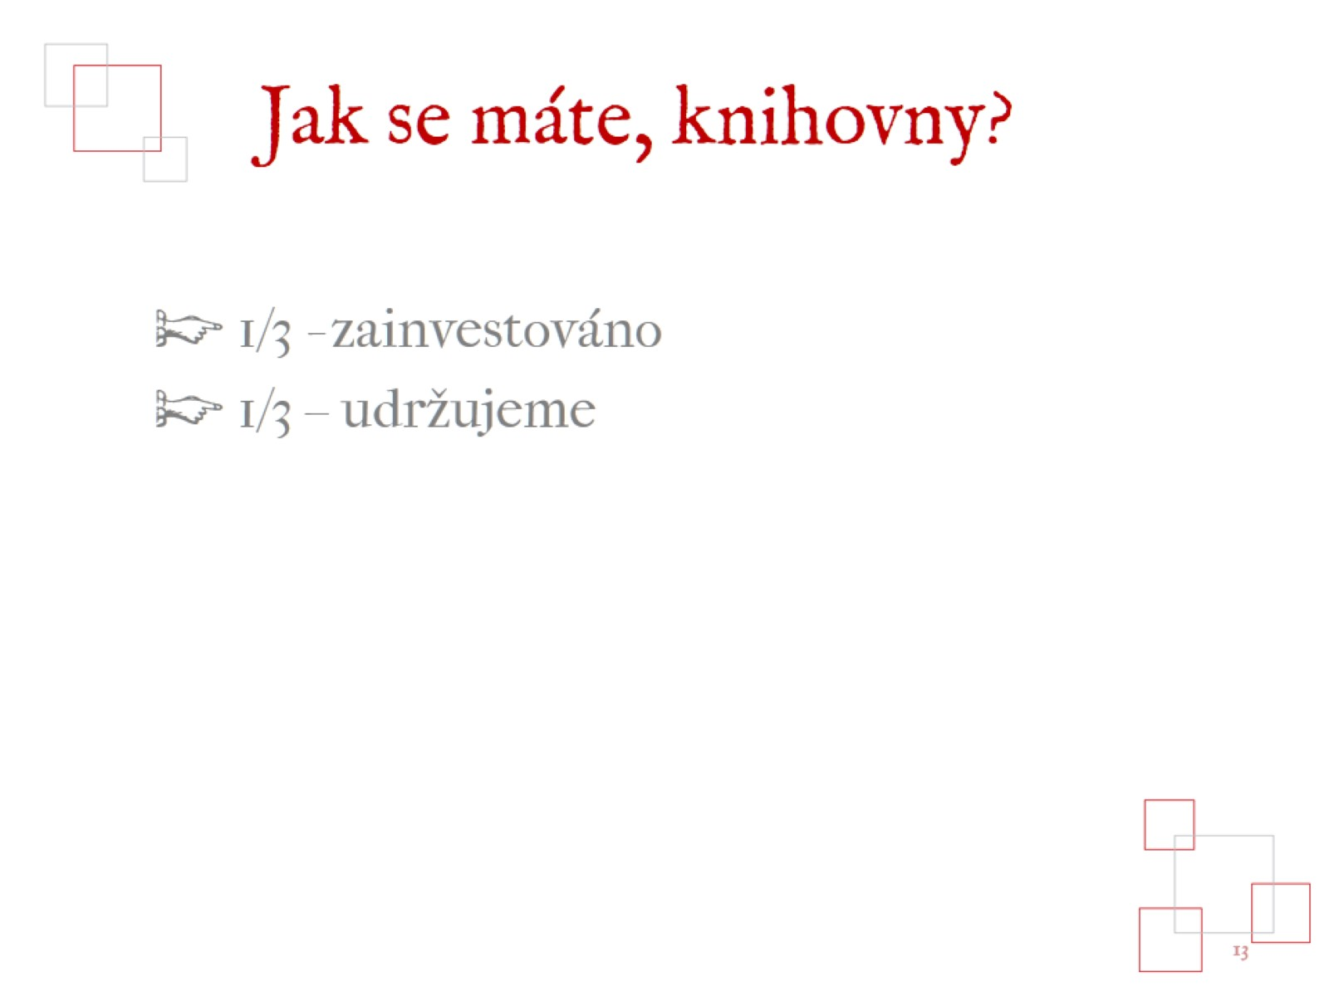
Jak se máte, knihovny?

Slide 14
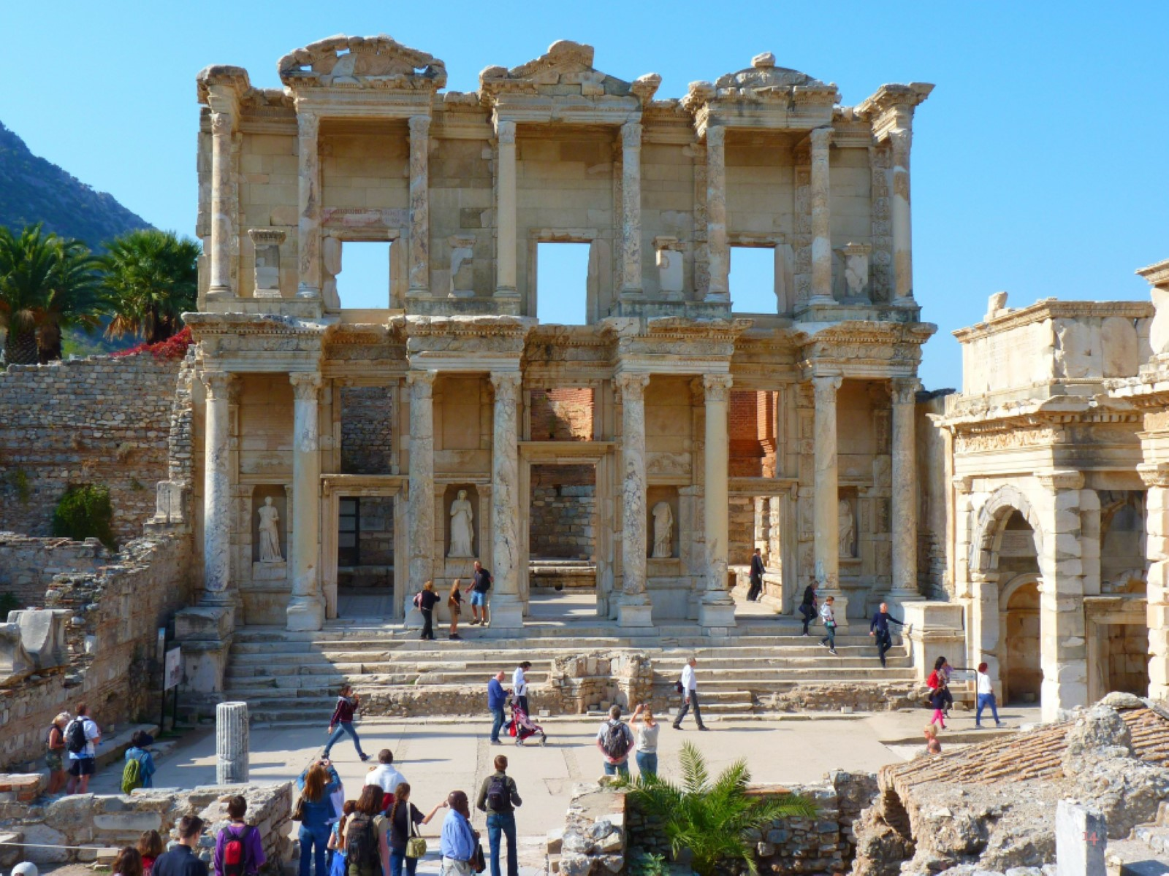

Slide 15
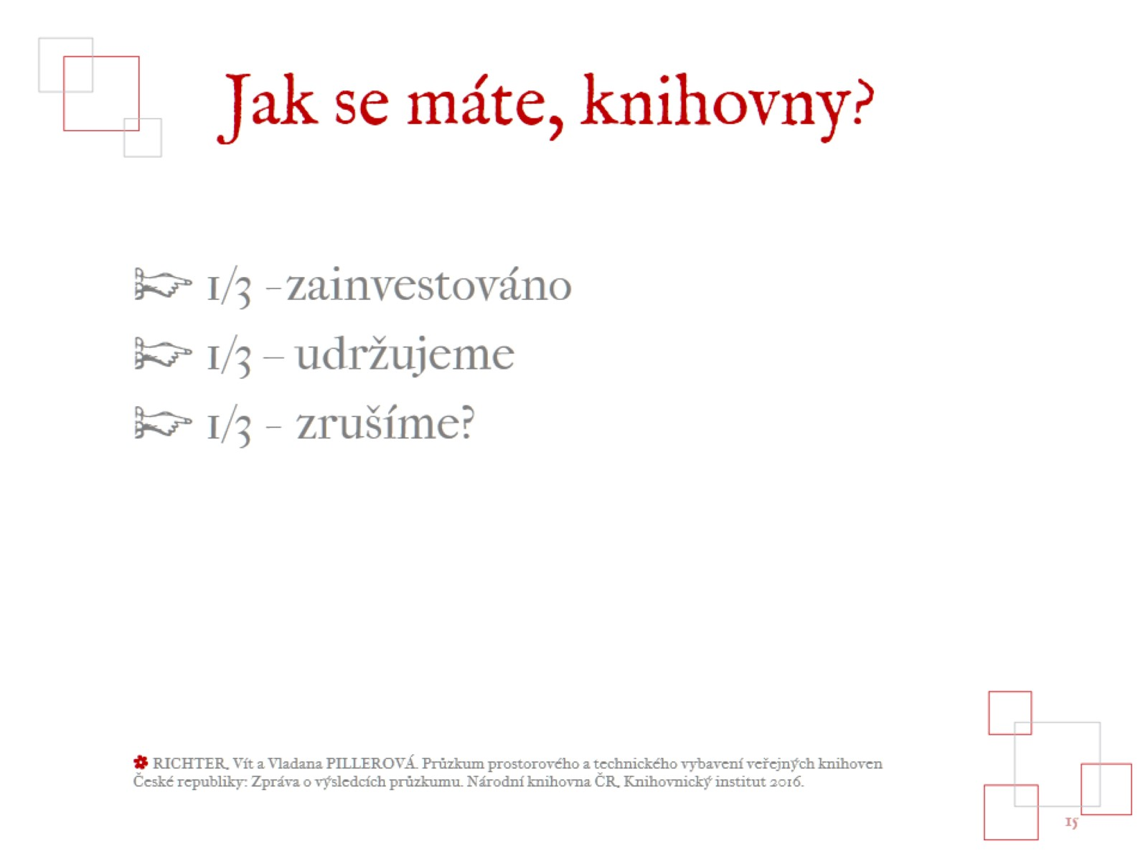
Jak se máte, knihovny?

Slide 16

Jak se máte, knihovny?

Slide 17
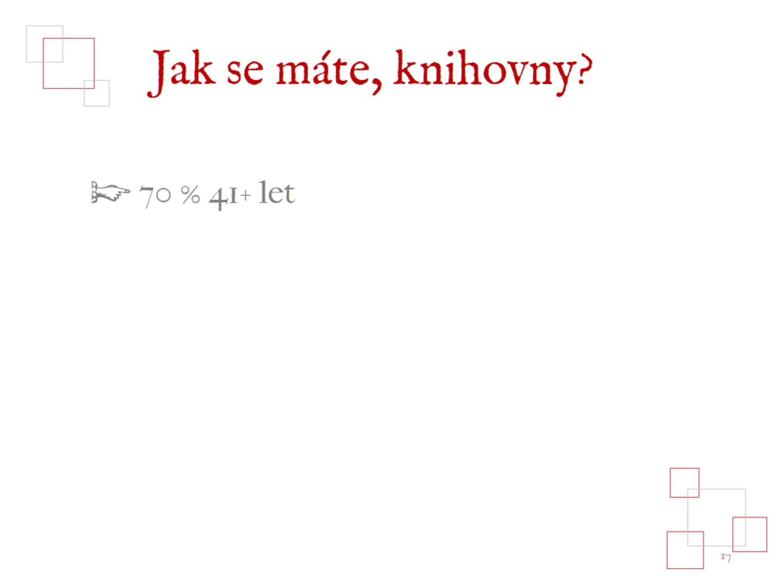
Jak se máte, knihovny?

Slide 18
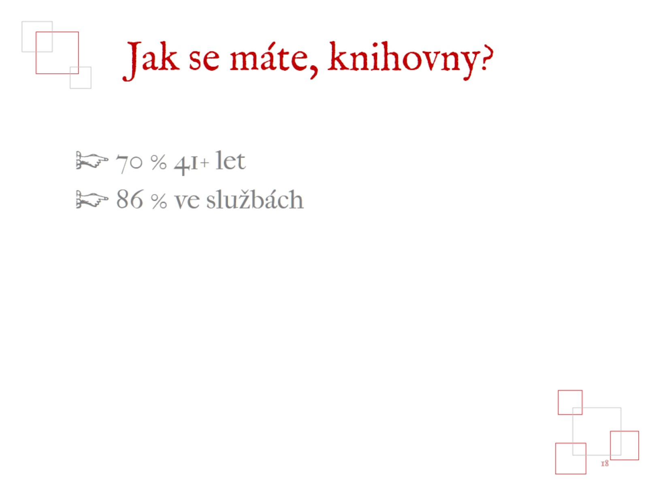
Jak se máte, knihovny?

Slide 19
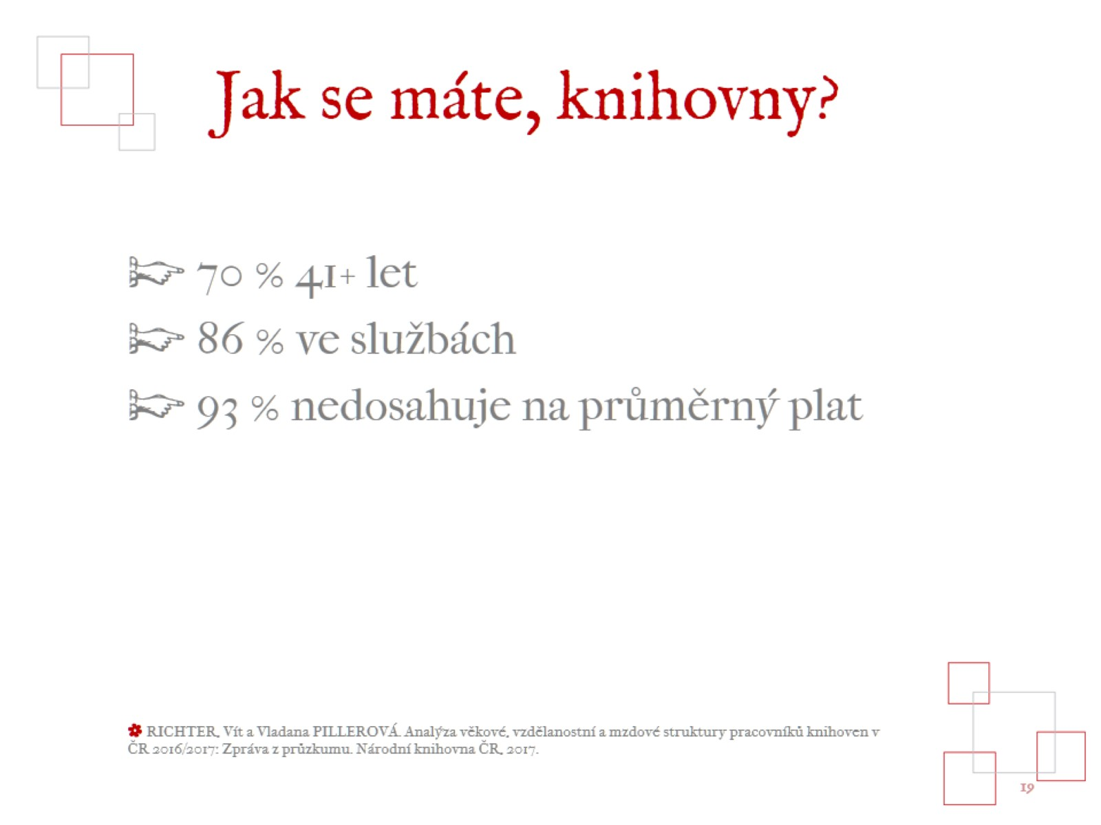
Jak se máte, knihovny?

Slide 20

Jak se máte, knihovny?

Slide 21
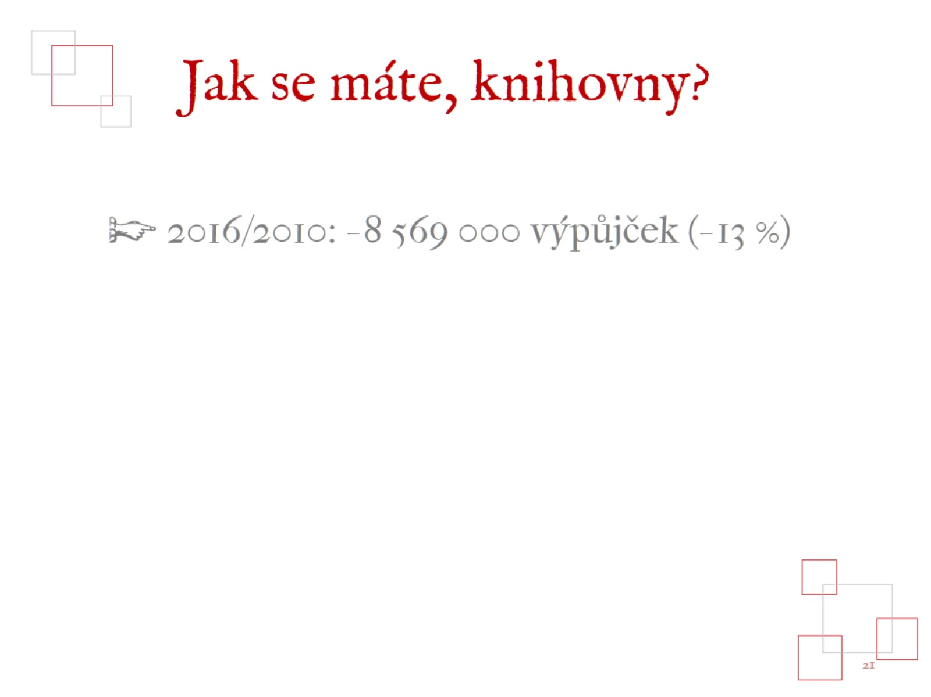
Jak se máte, knihovny?

Slide 22
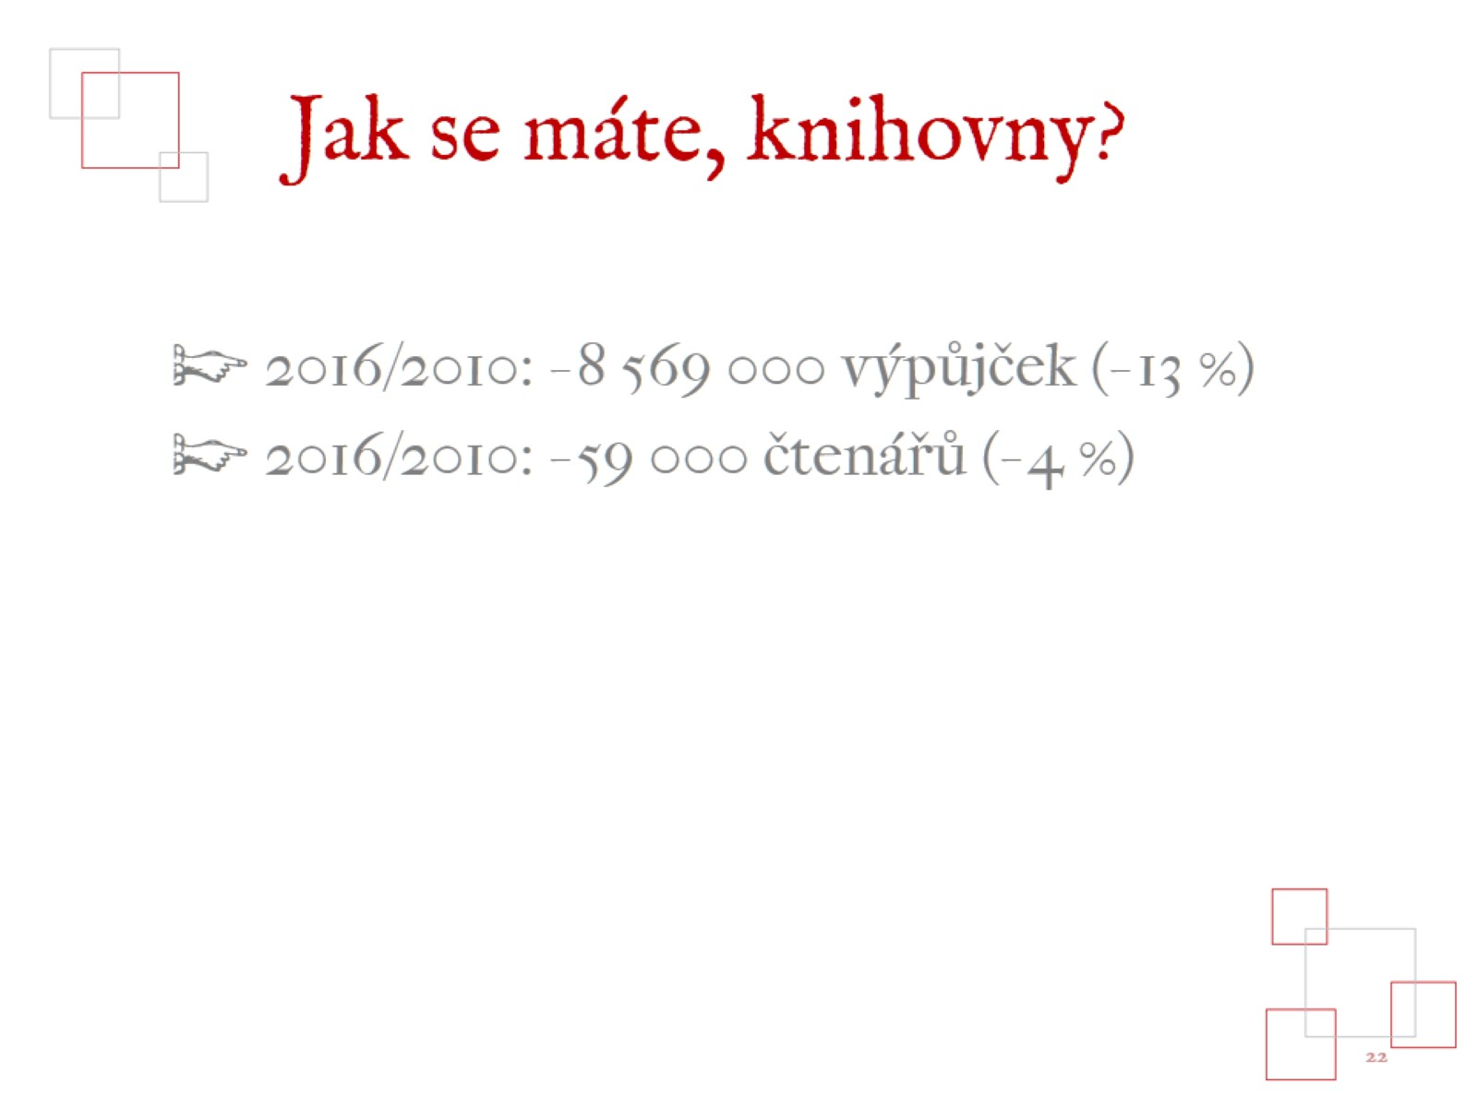
Jak se máte, knihovny?

Slide 23
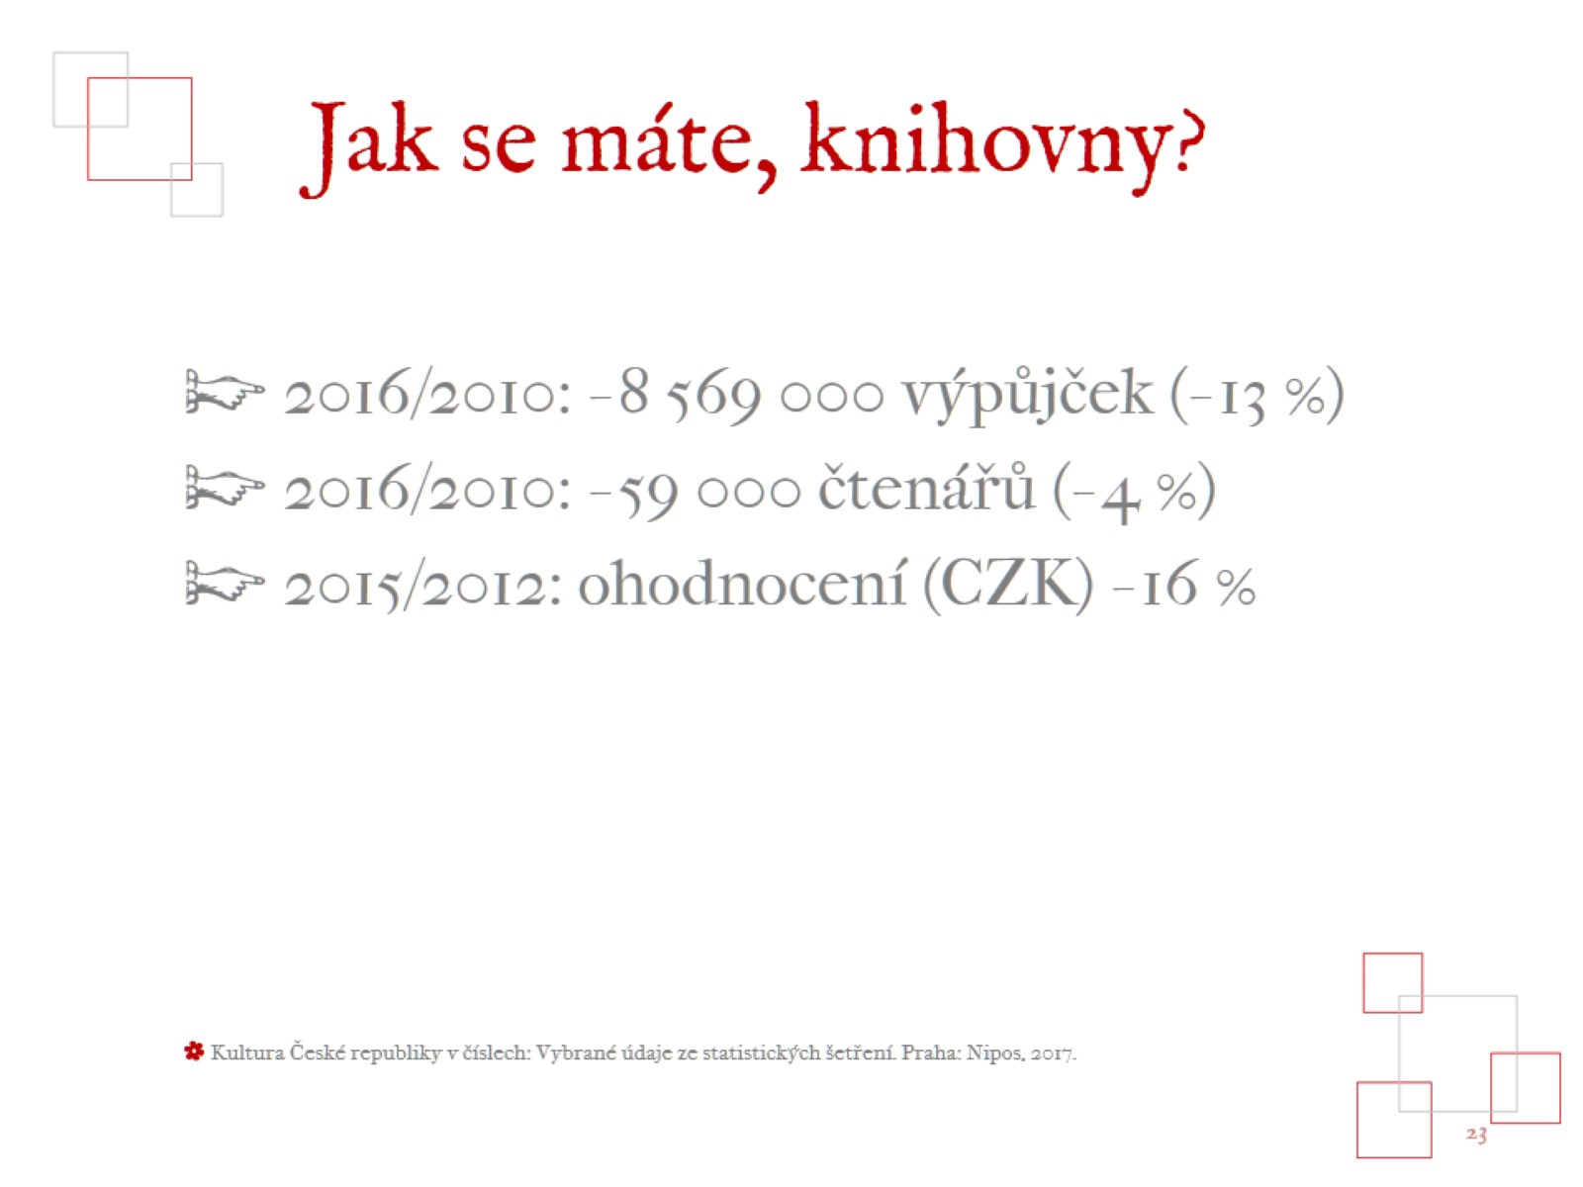
Jak se máte, knihovny?

Slide 24
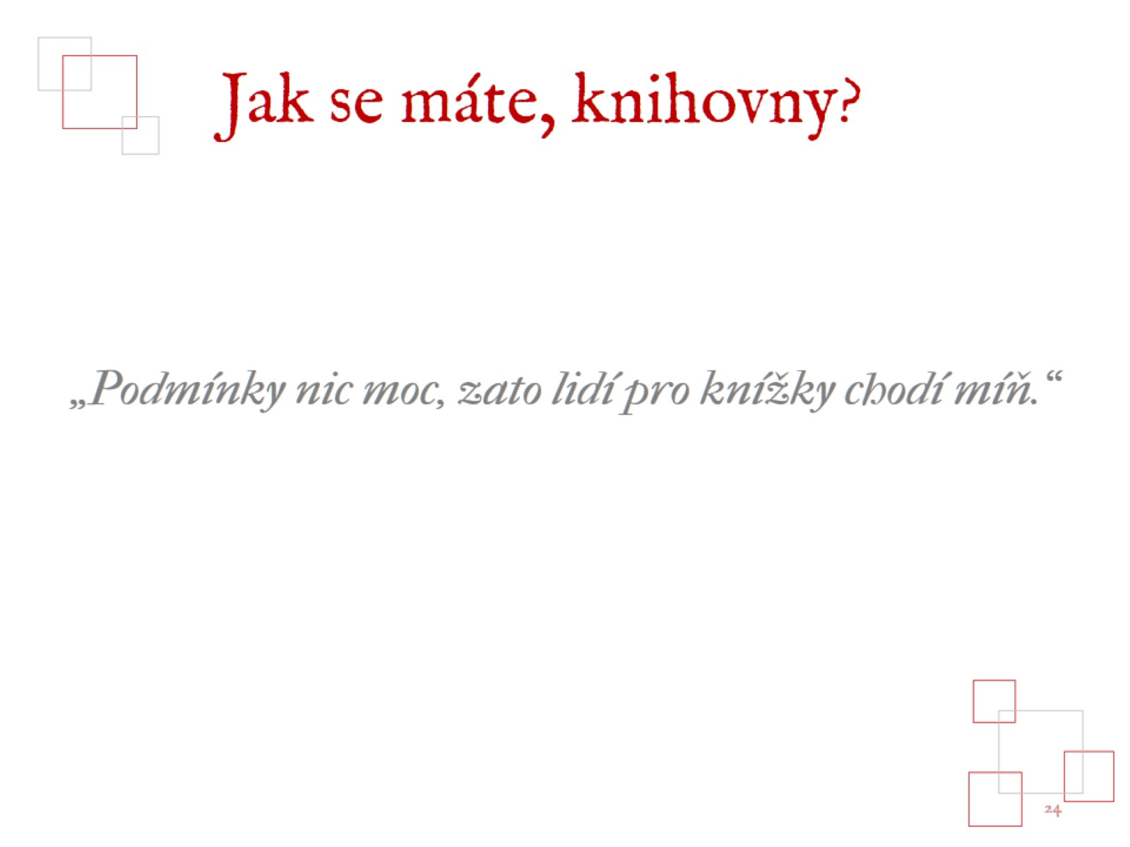
Jak se máte, knihovny?

Slide 25
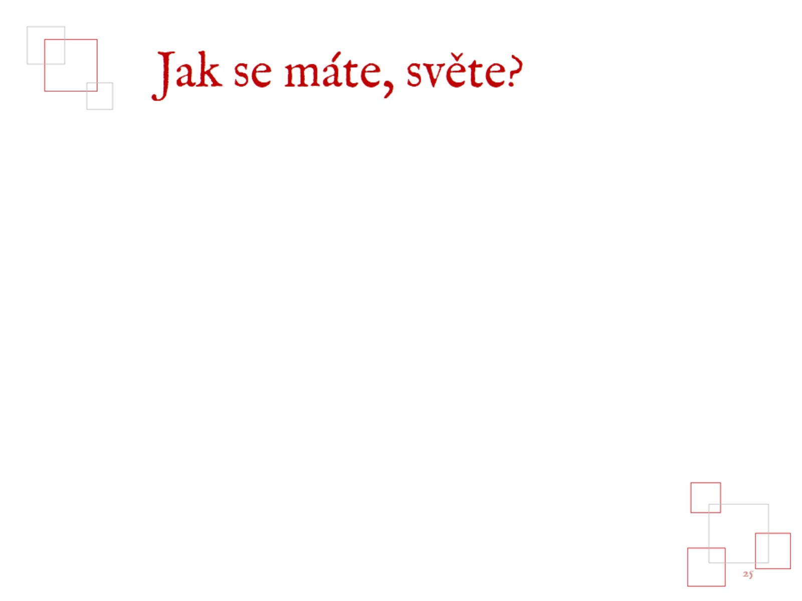
Jak se máte, světe?

Slide 26
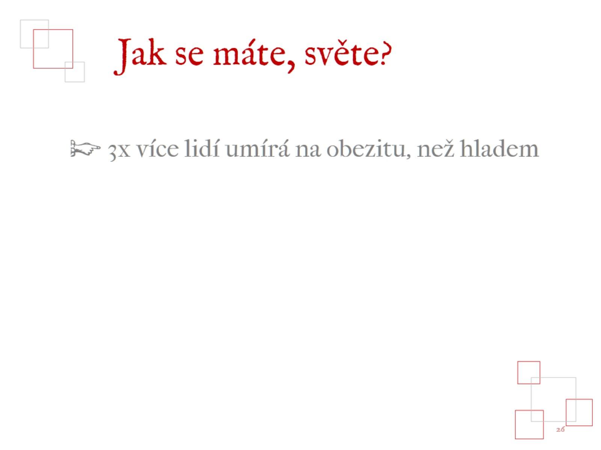
Jak se máte, světe?

Slide 27
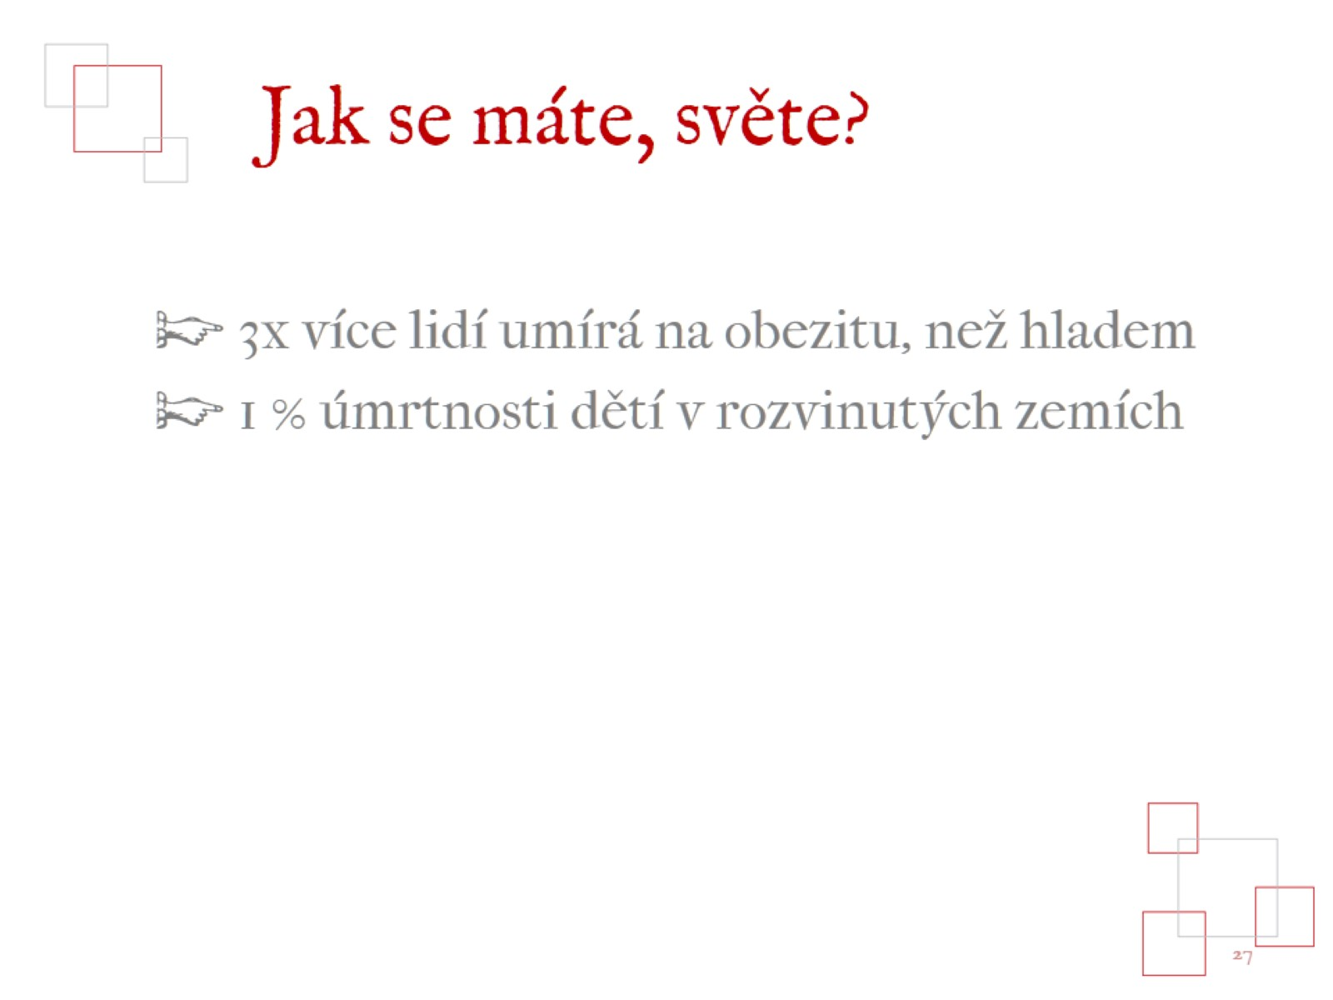
Jak se máte, světe?

Slide 28
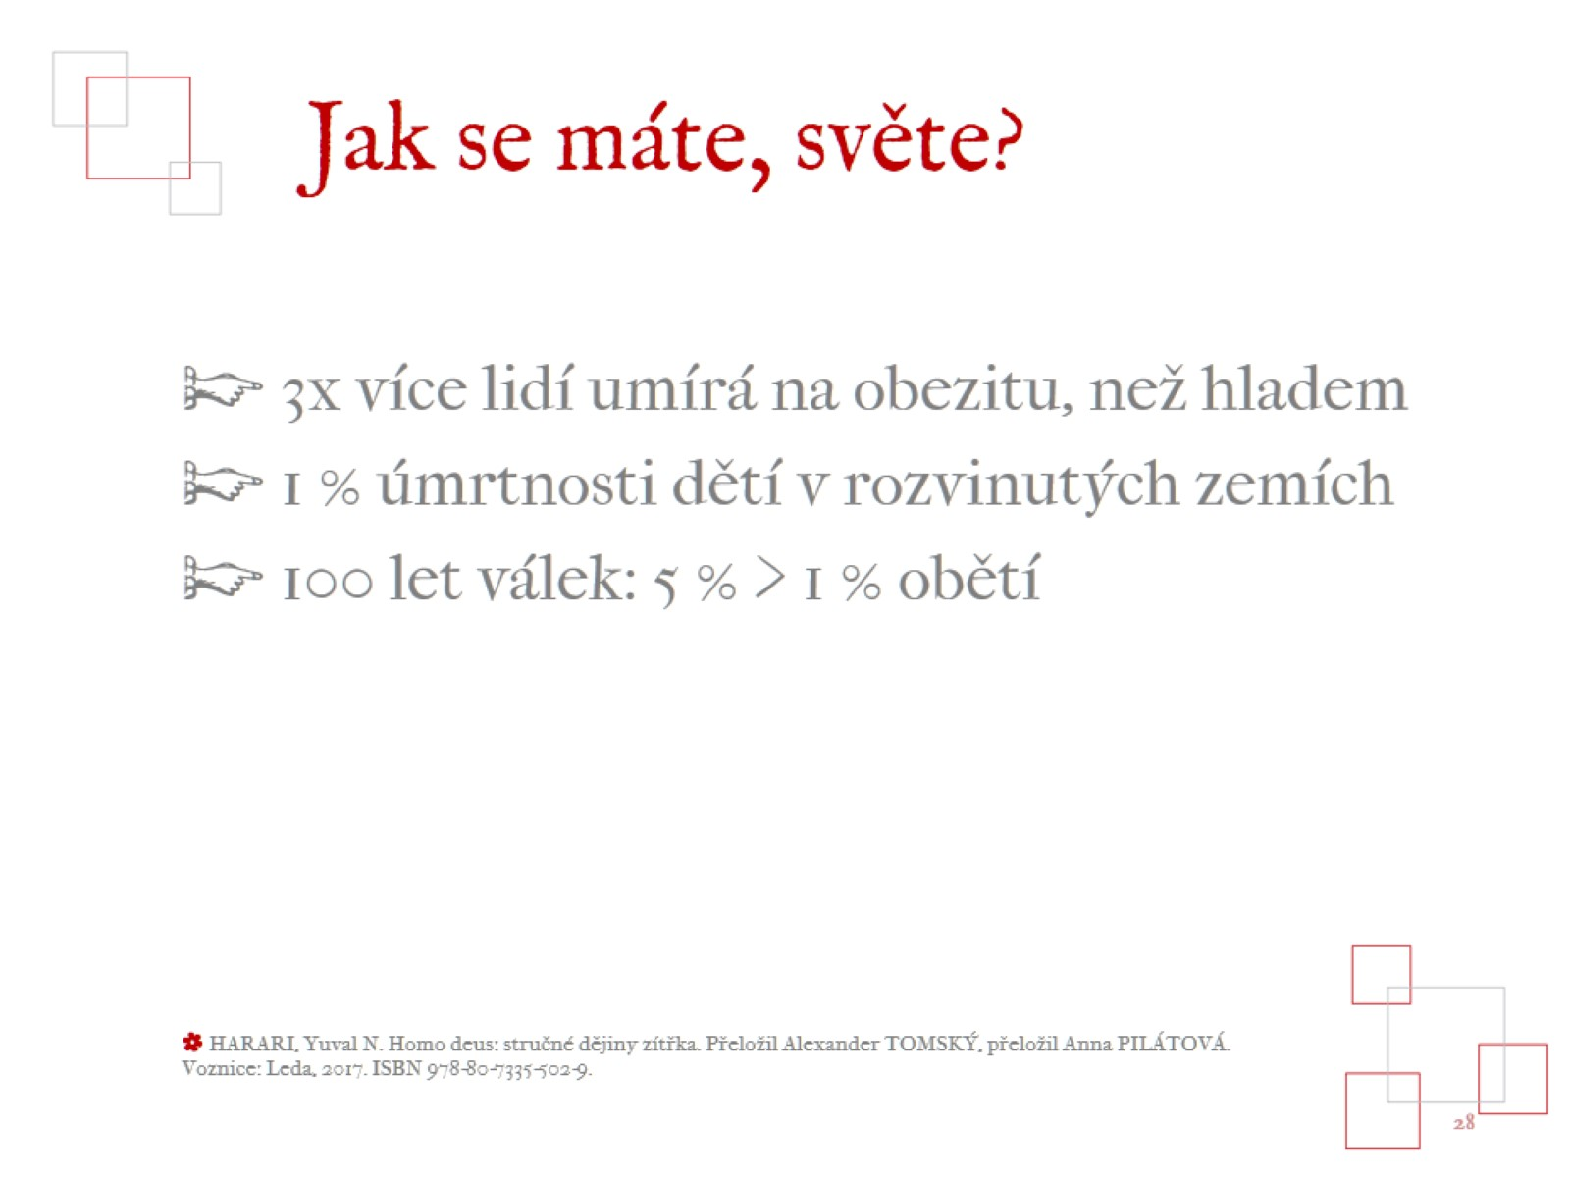
Jak se máte, světe?

Slide 29
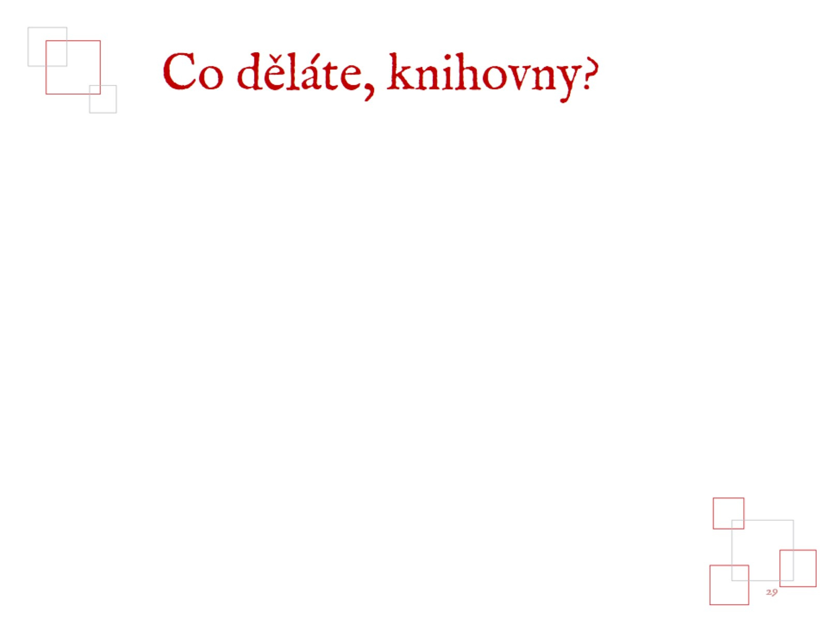
Co děláte, knihovny?

Slide 30
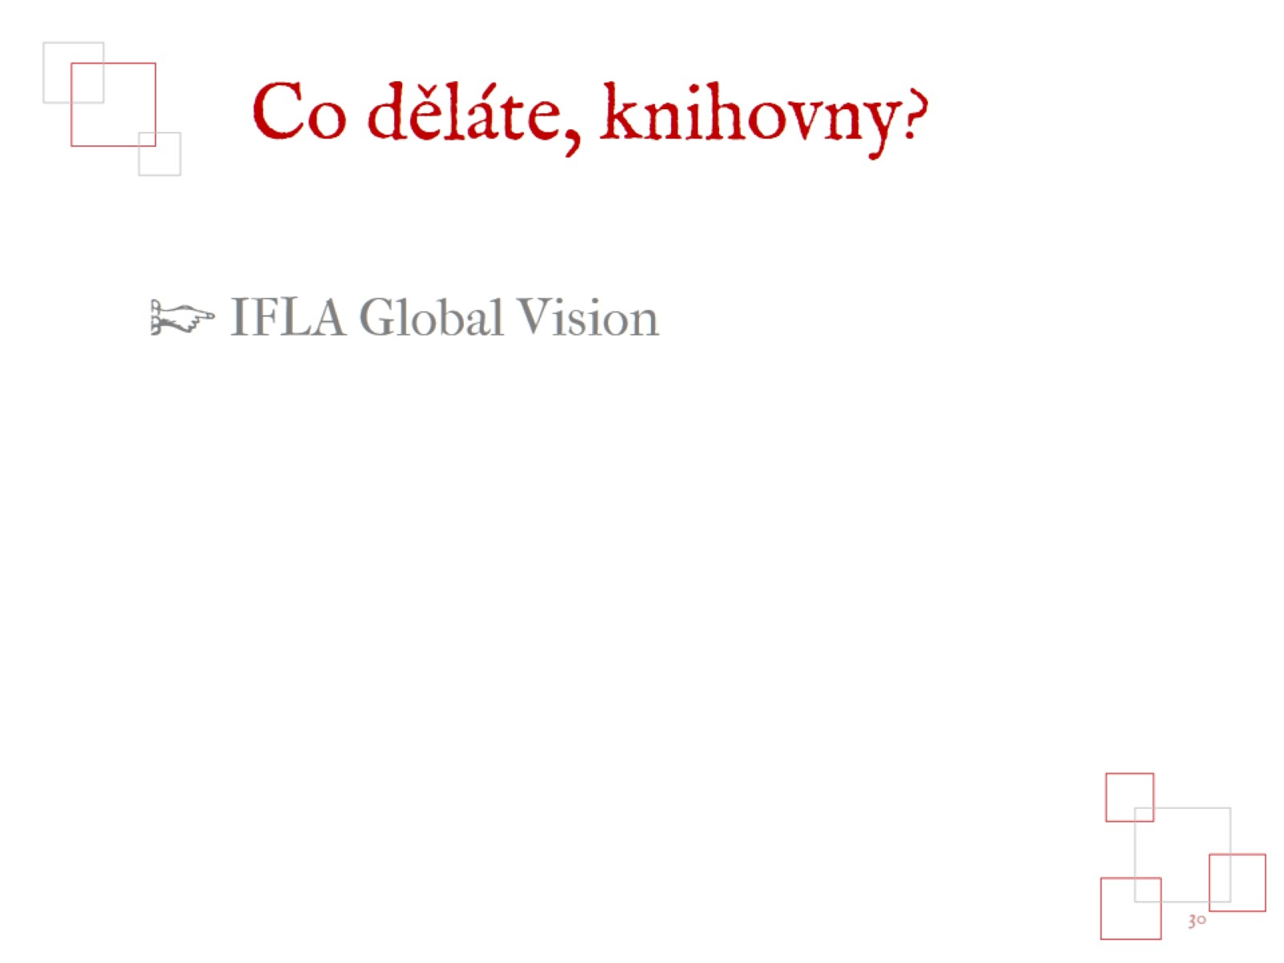
Co děláte, knihovny?

Slide 31
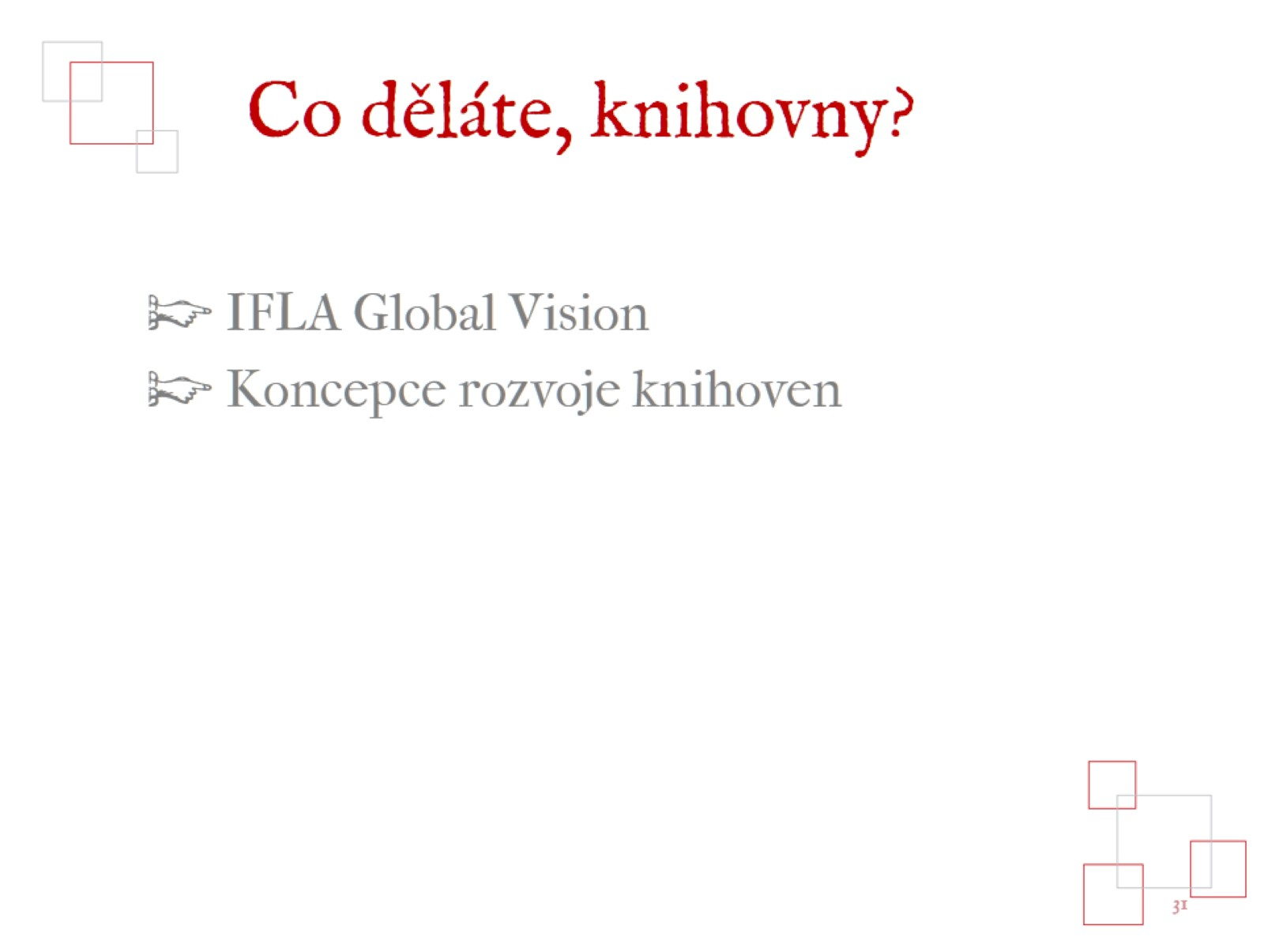
Co děláte, knihovny?

Slide 32
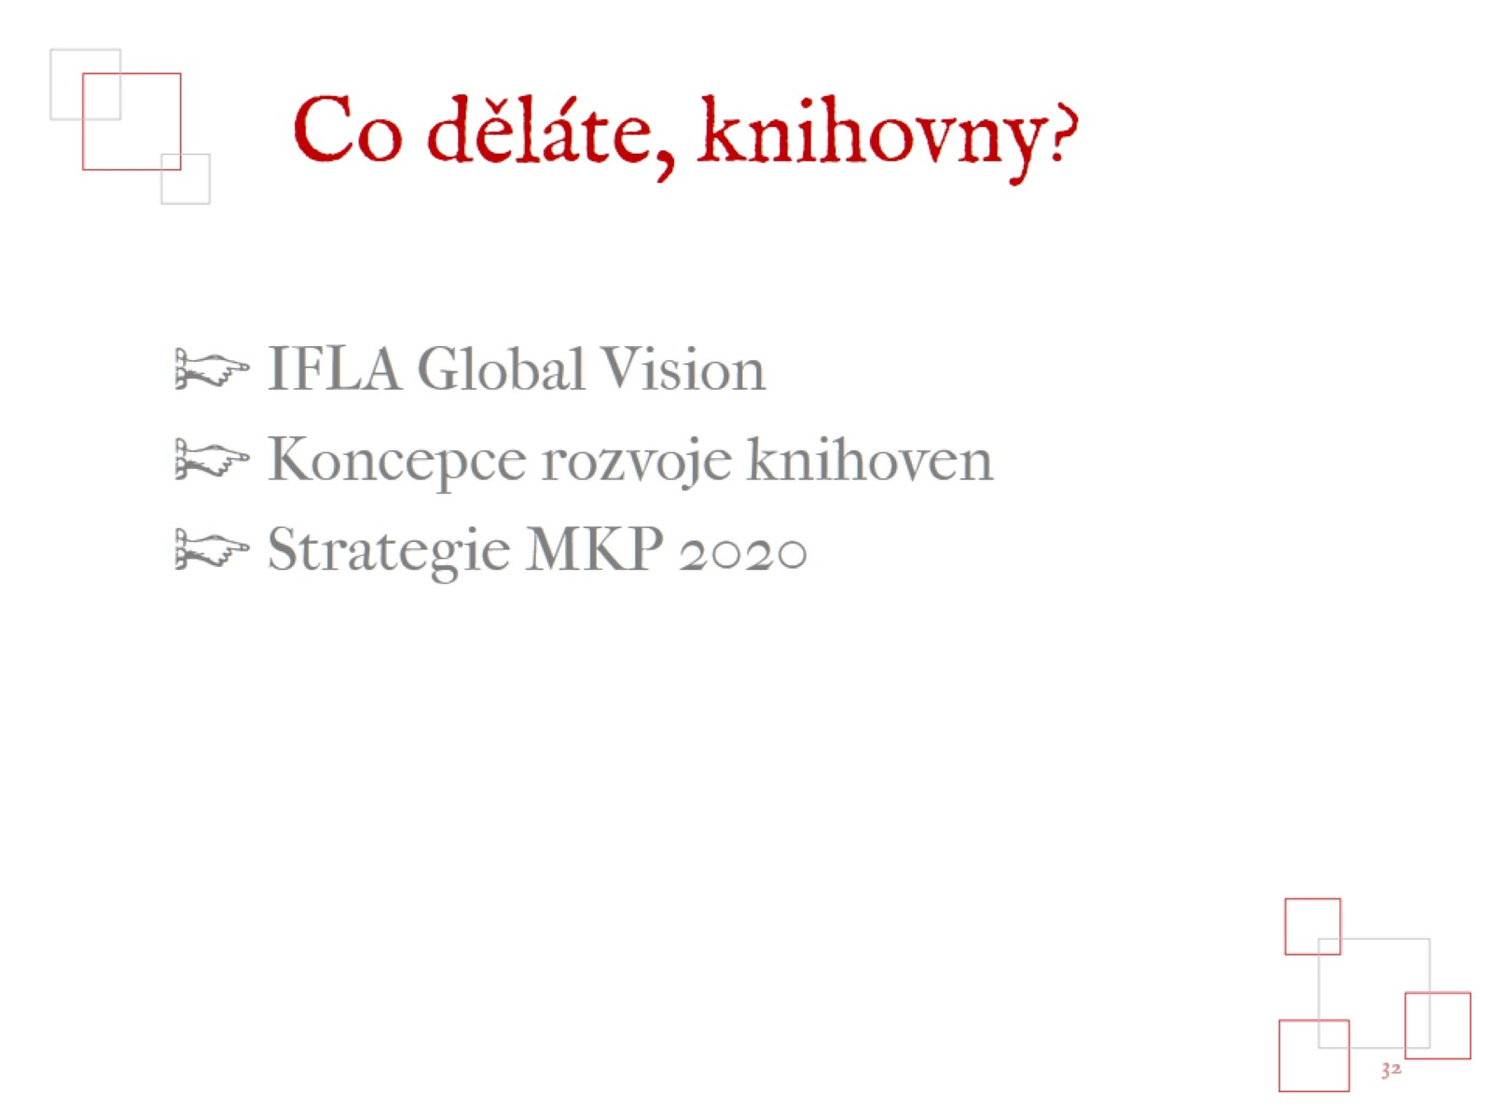
Co děláte, knihovny?

Slide 33

IFLA Global Vision

Slide 34

IFLA Global Vision

Slide 35

IFLA Global Vision

Slide 36
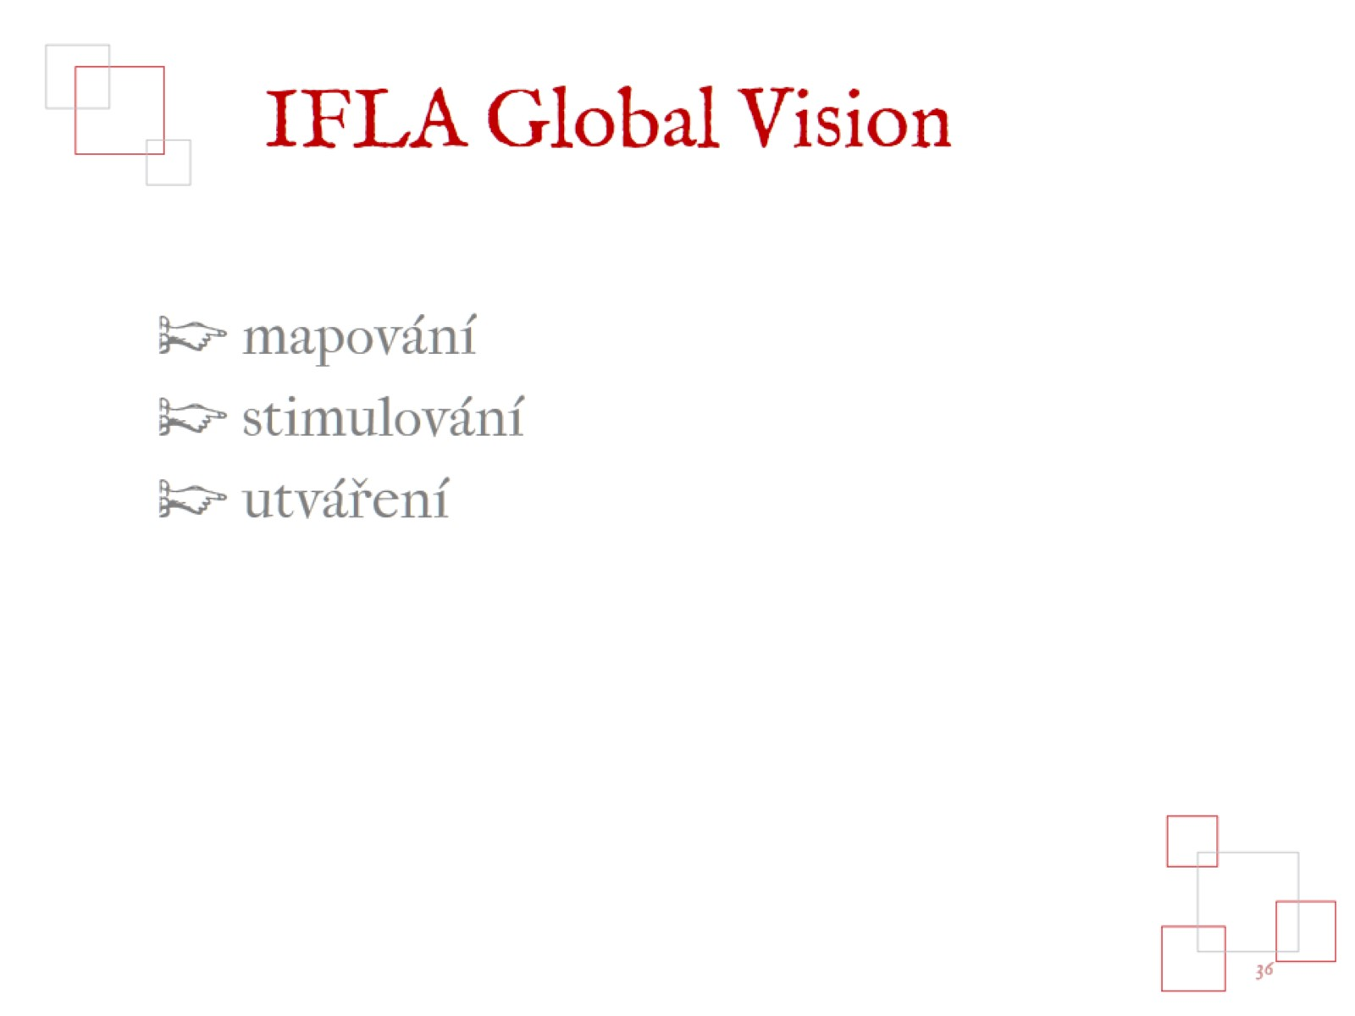
IFLA Global Vision

Slide 37


Slide 38
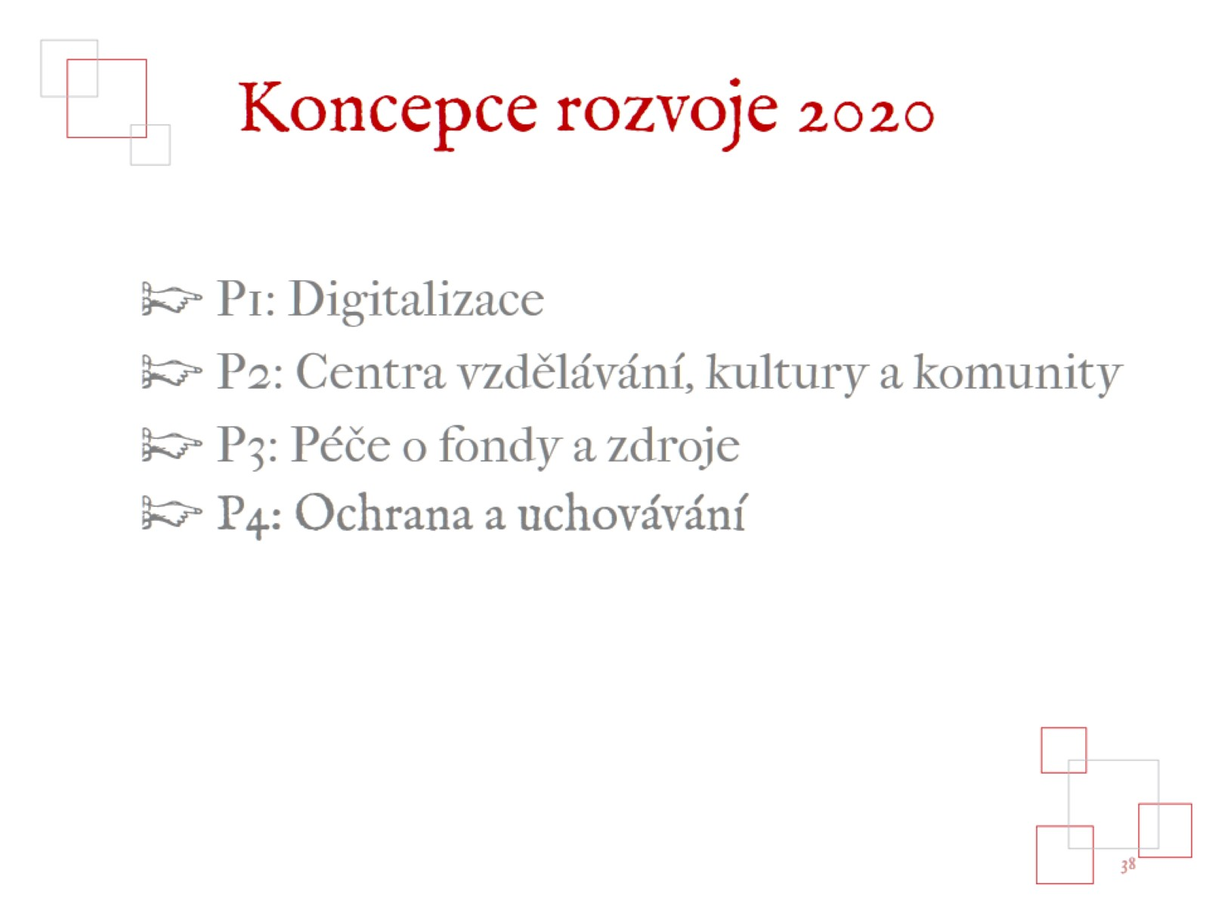
Koncepce rozvoje 2020

Slide 39
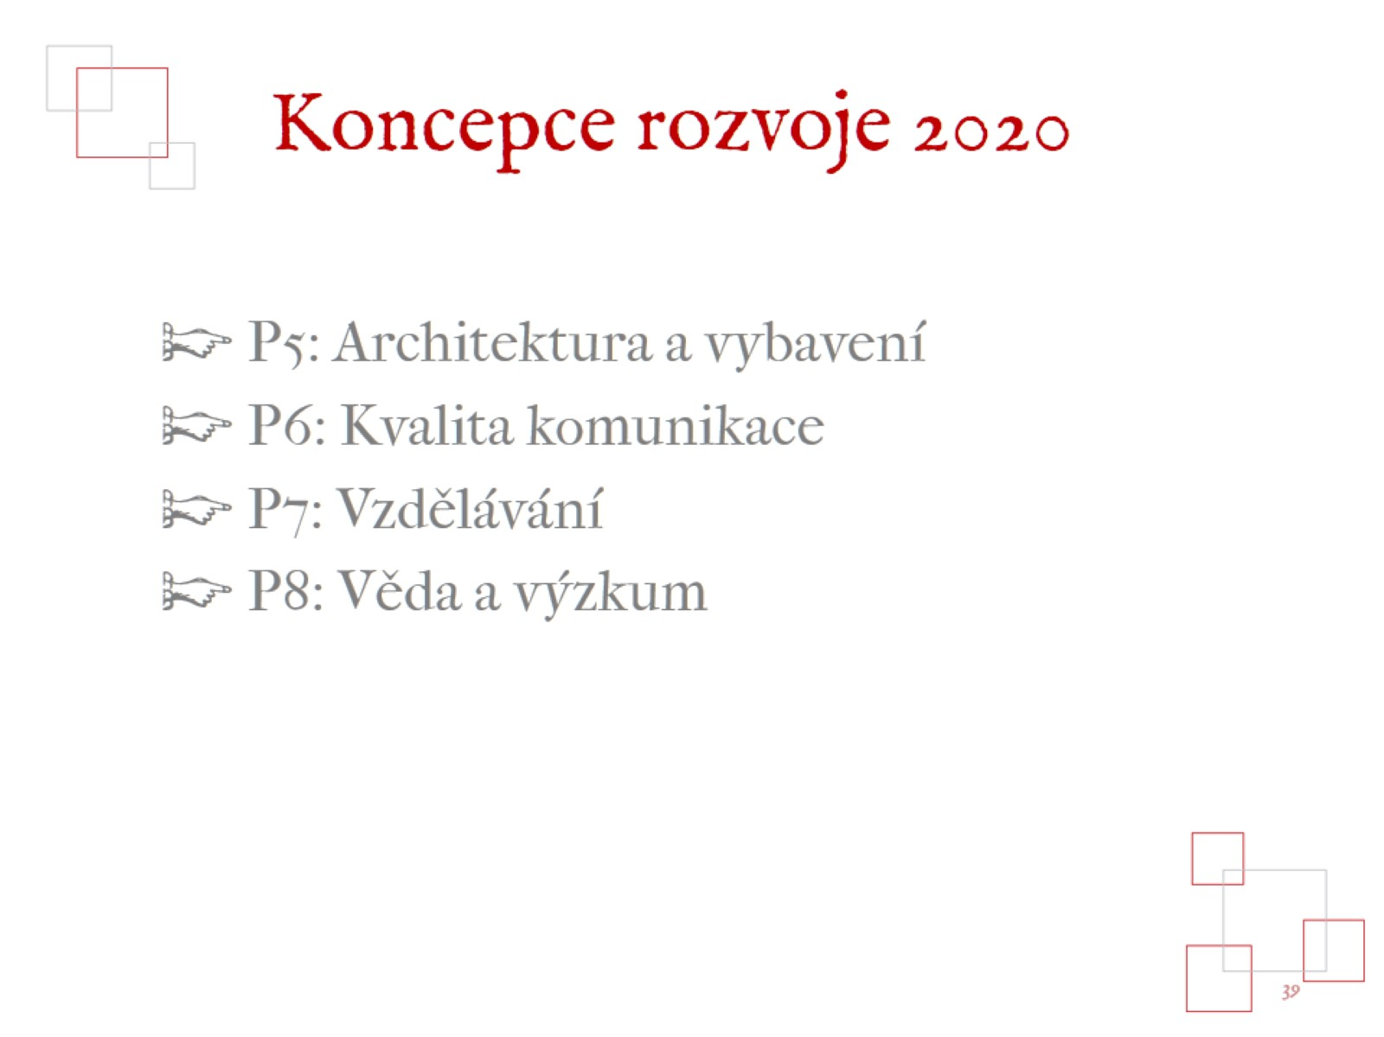
Koncepce rozvoje 2020

Slide 40

Strategie MKP 2020

Slide 41
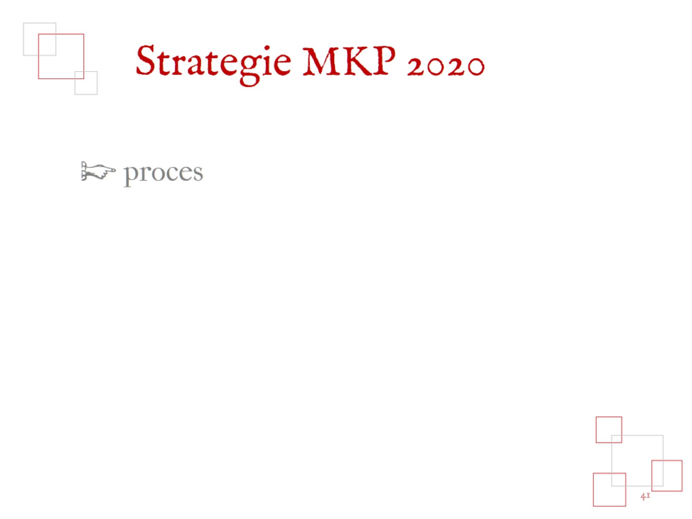
Strategie MKP 2020

Slide 42
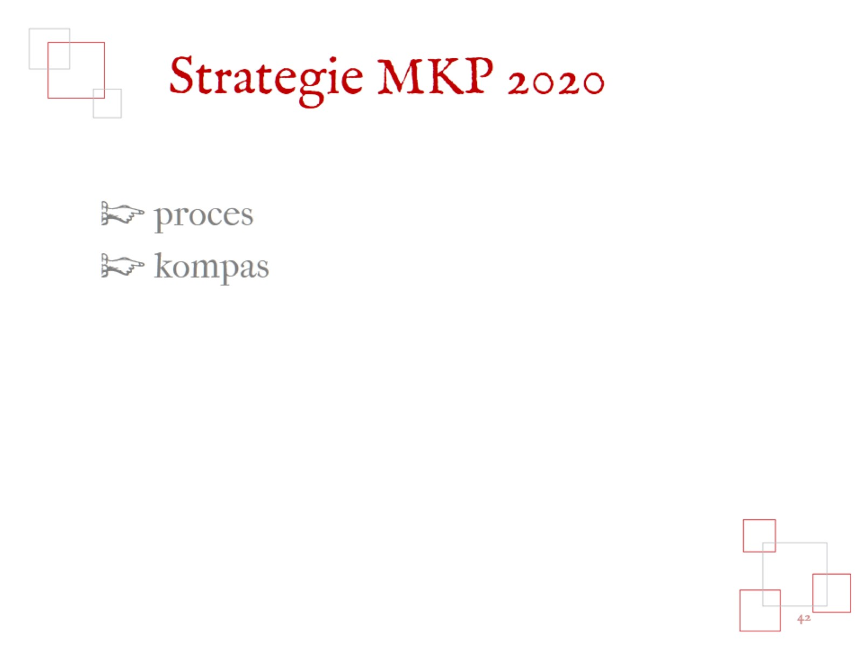
Strategie MKP 2020

Slide 43
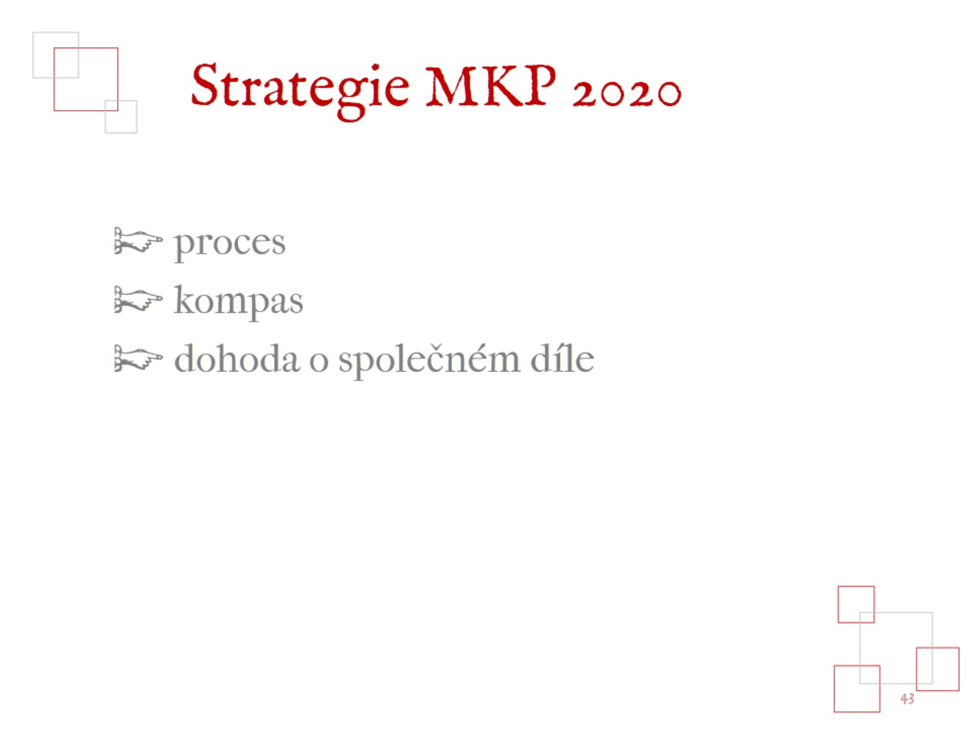
Strategie MKP 2020

Slide 44
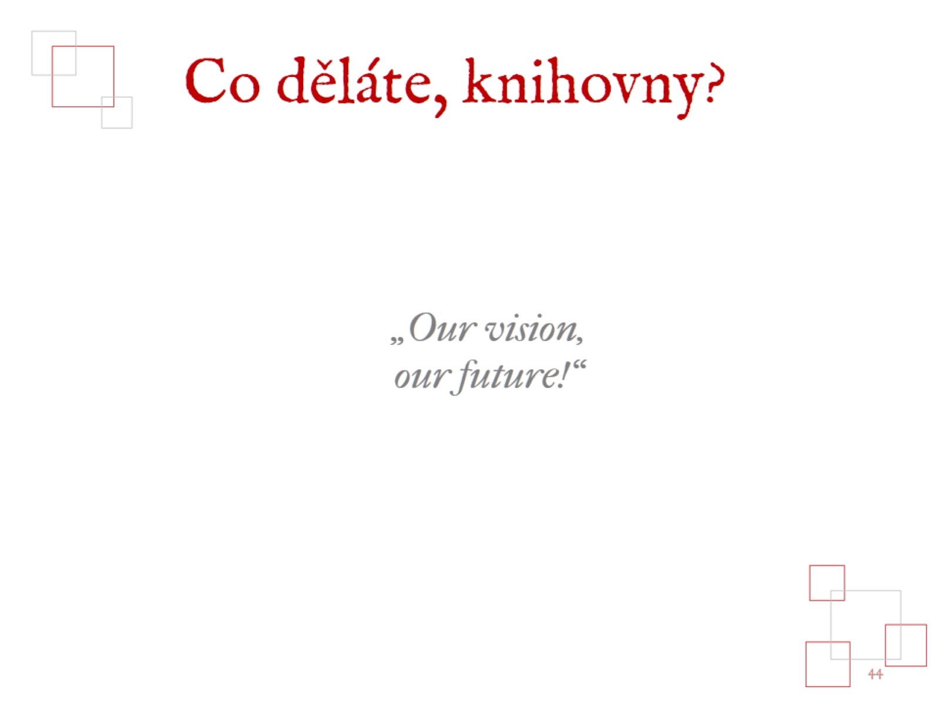
Co děláte, knihovny?

Slide 45
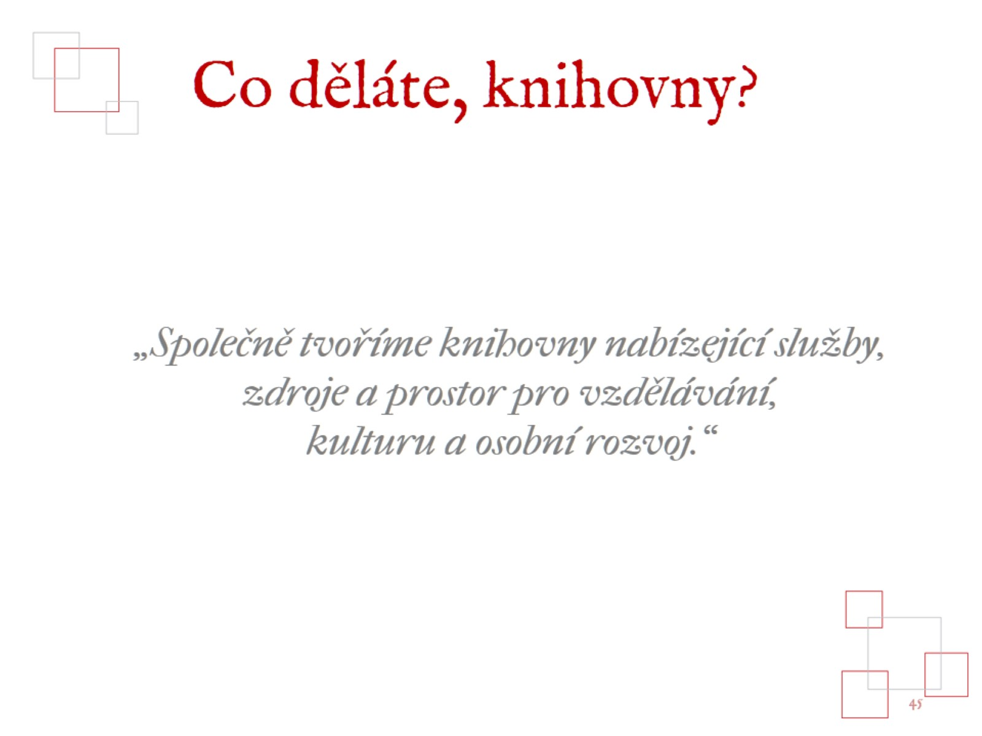
Co děláte, knihovny?

Slide 46
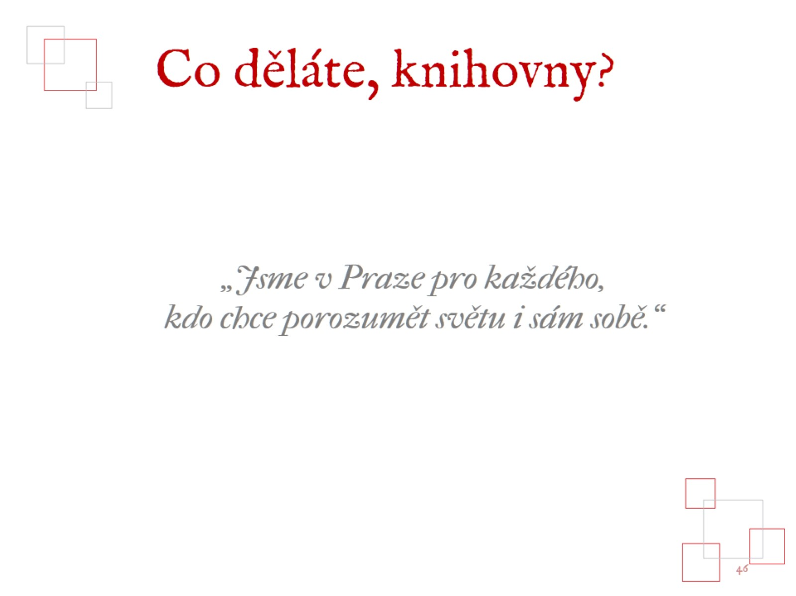
Co děláte, knihovny?

Slide 47
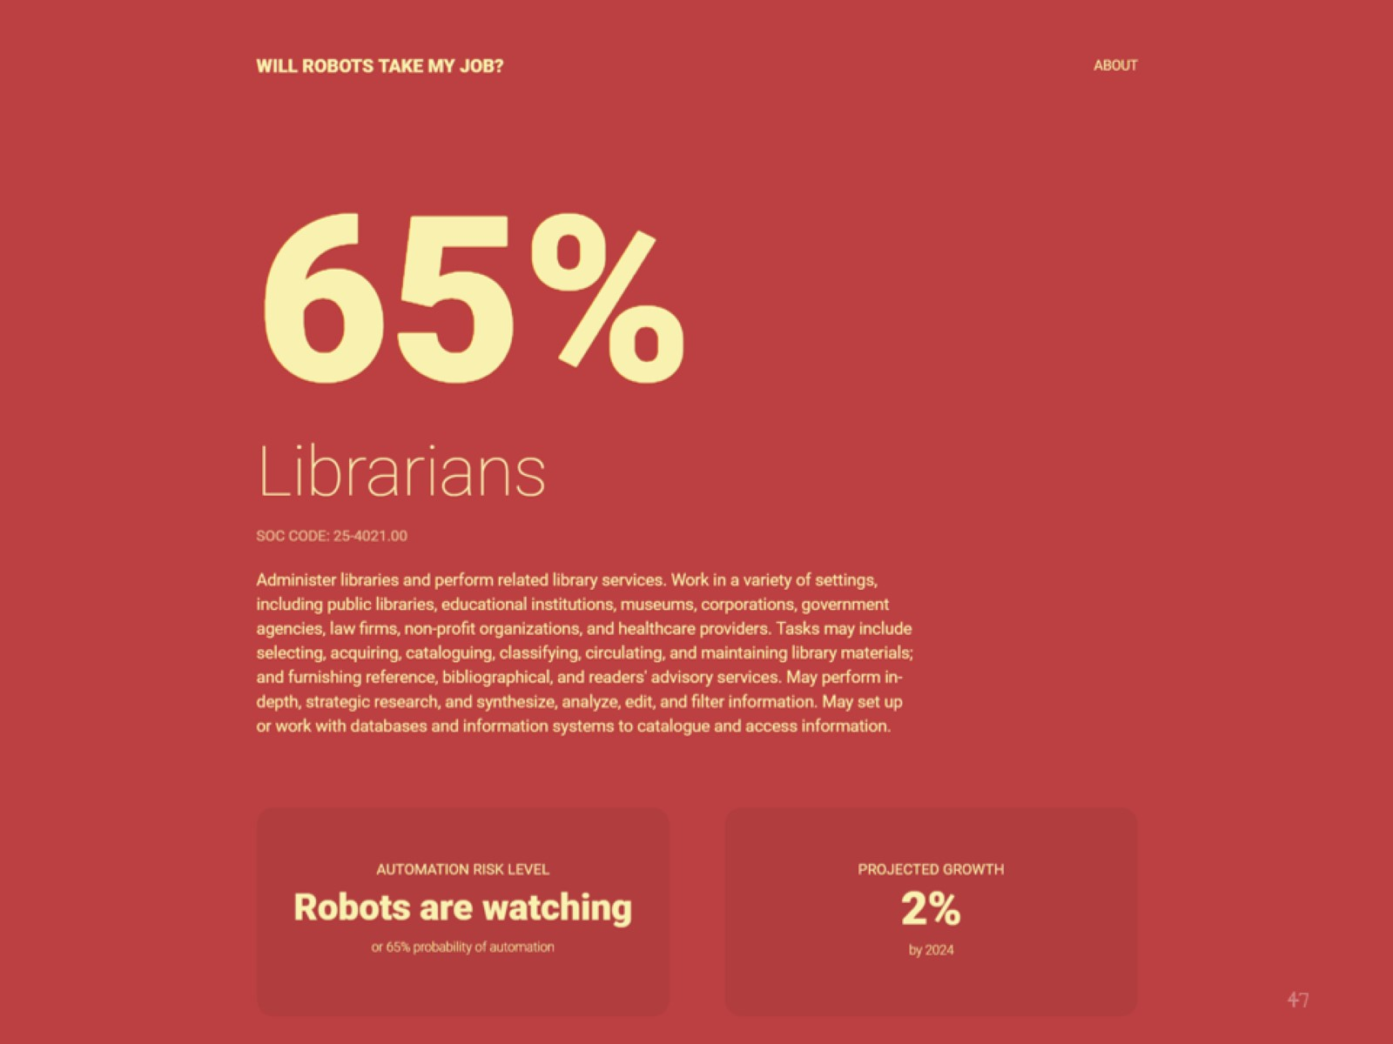

Slide 48
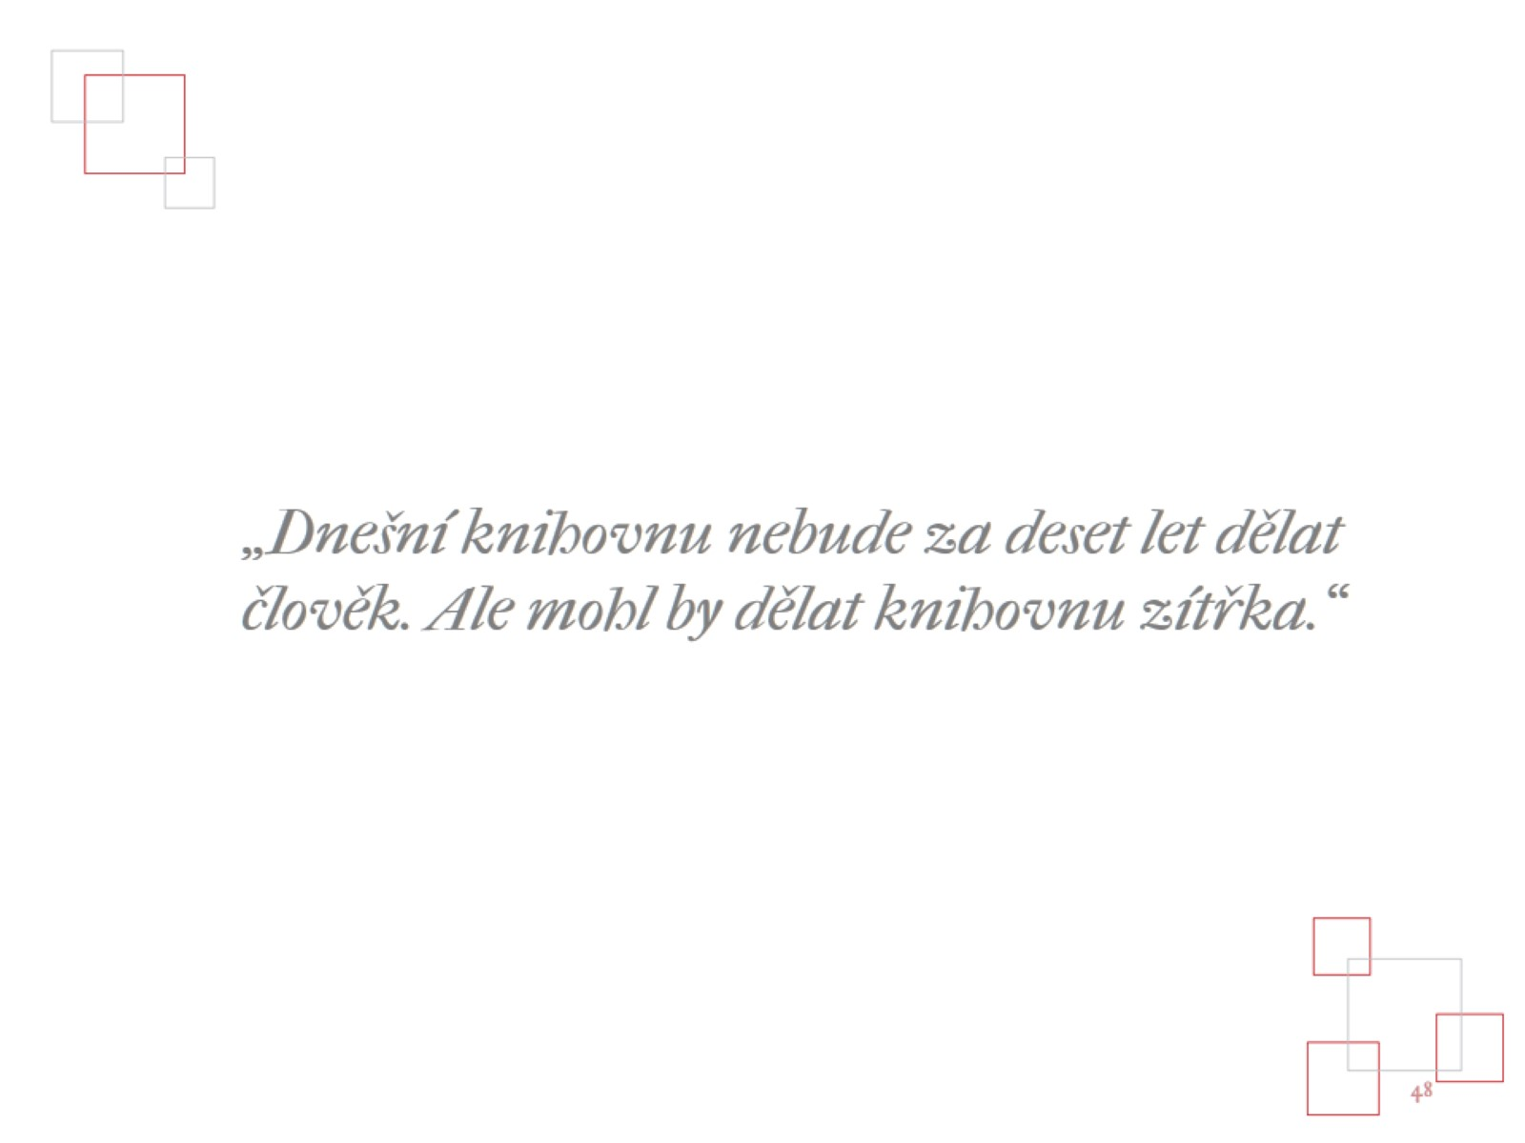

Slide 49
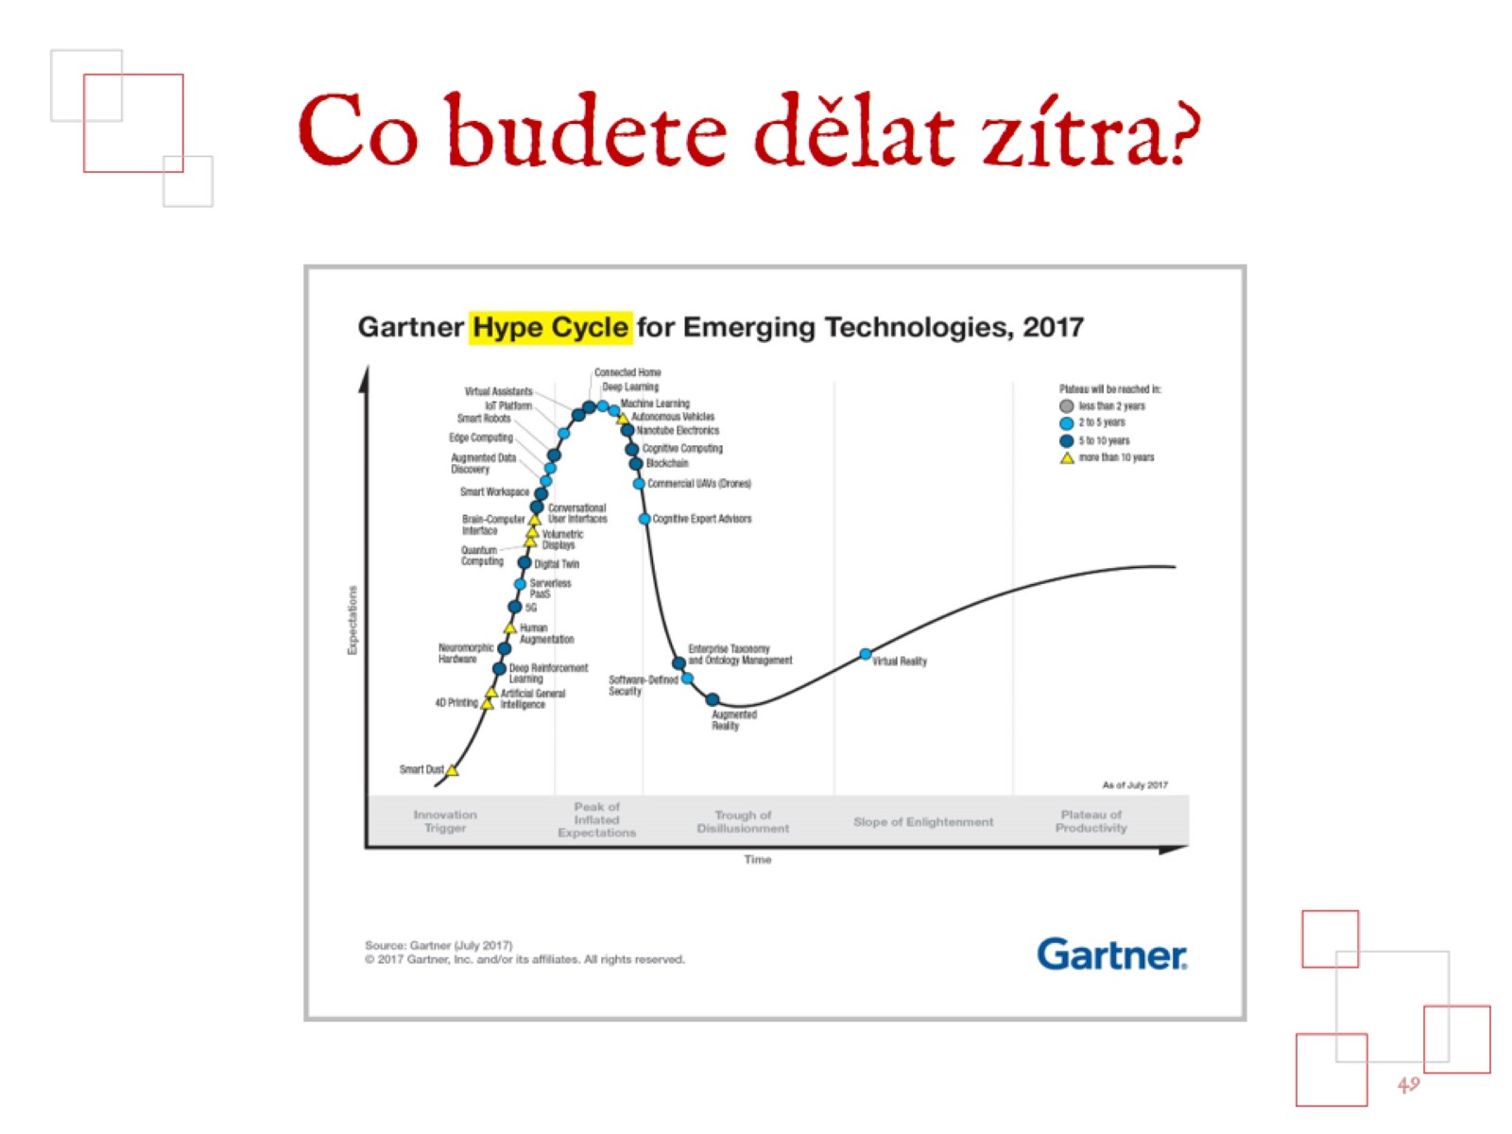
Co budete dělat zítra?

Slide 50


Slide 51
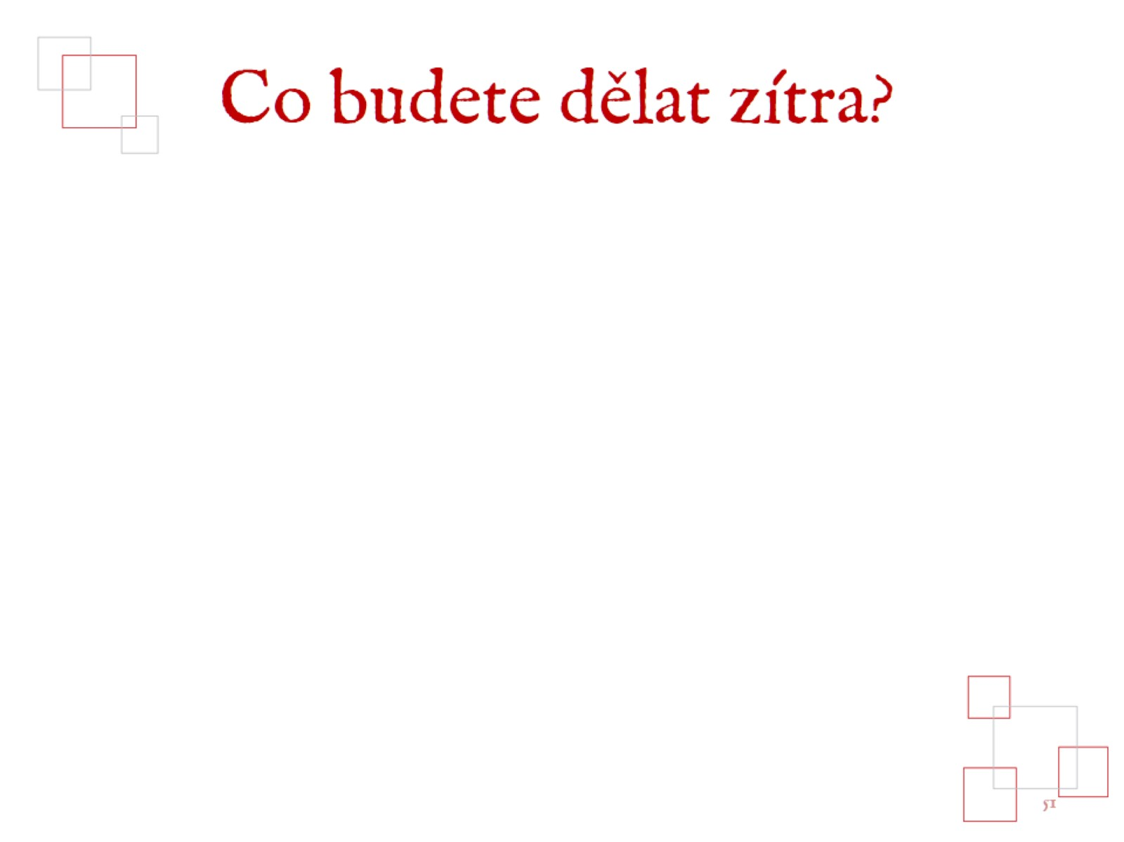
Co budete dělat zítra?

Slide 52
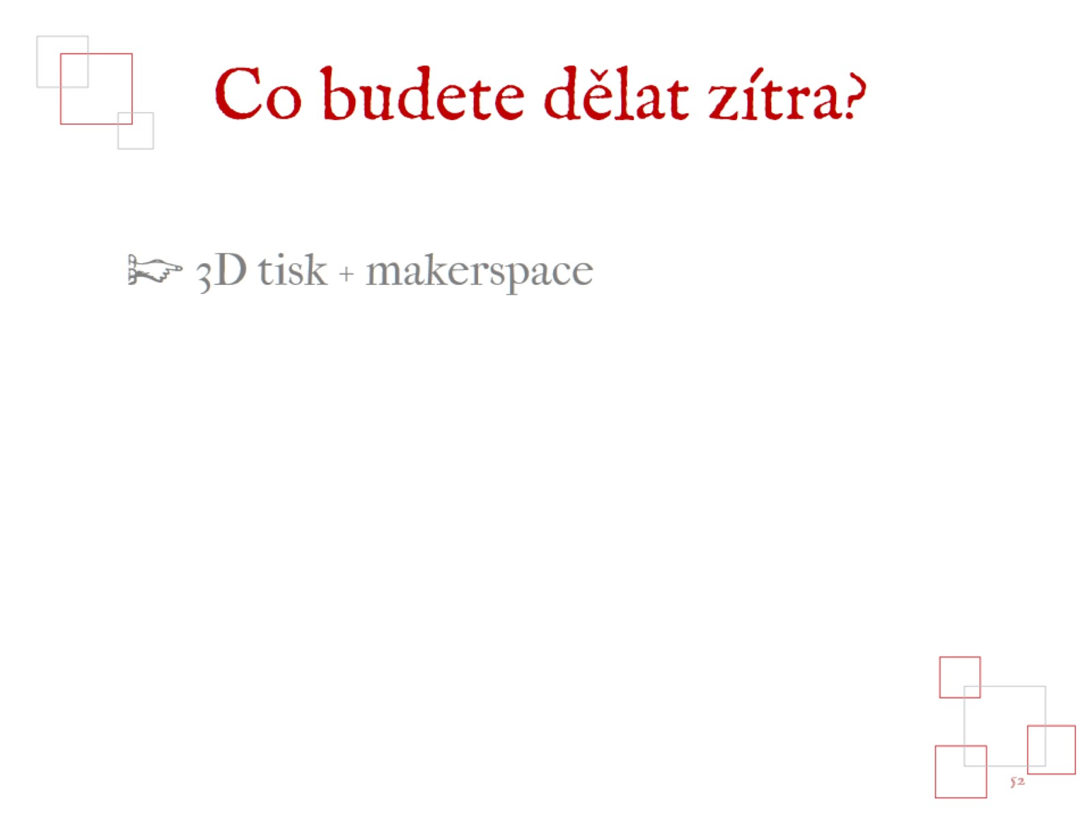
Co budete dělat zítra?

Slide 53
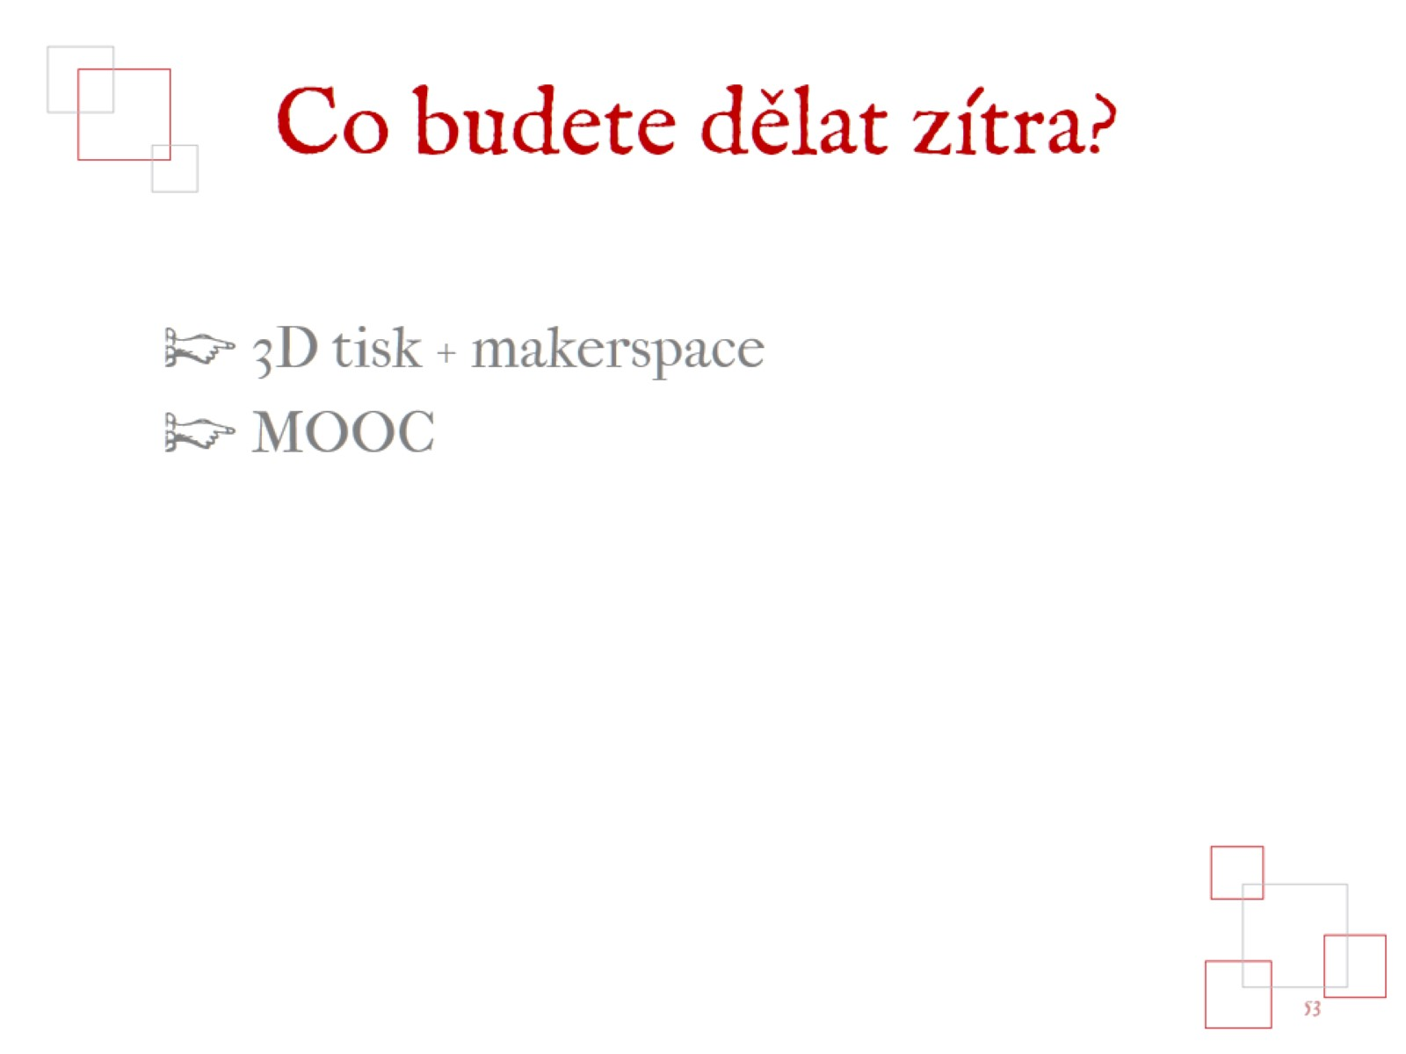
Co budete dělat zítra?

Slide 54
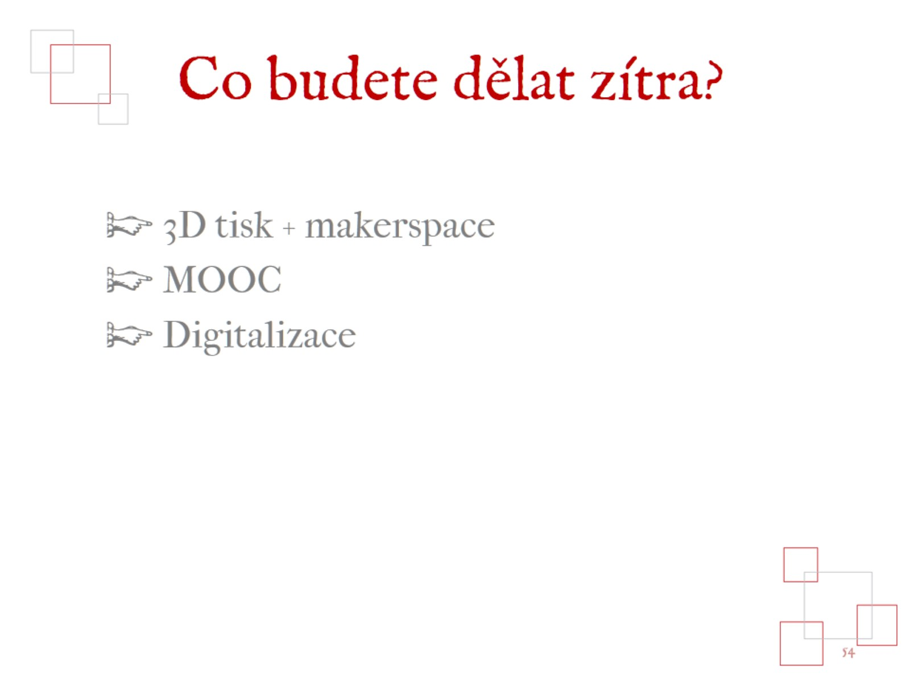
Co budete dělat zítra?

Slide 55
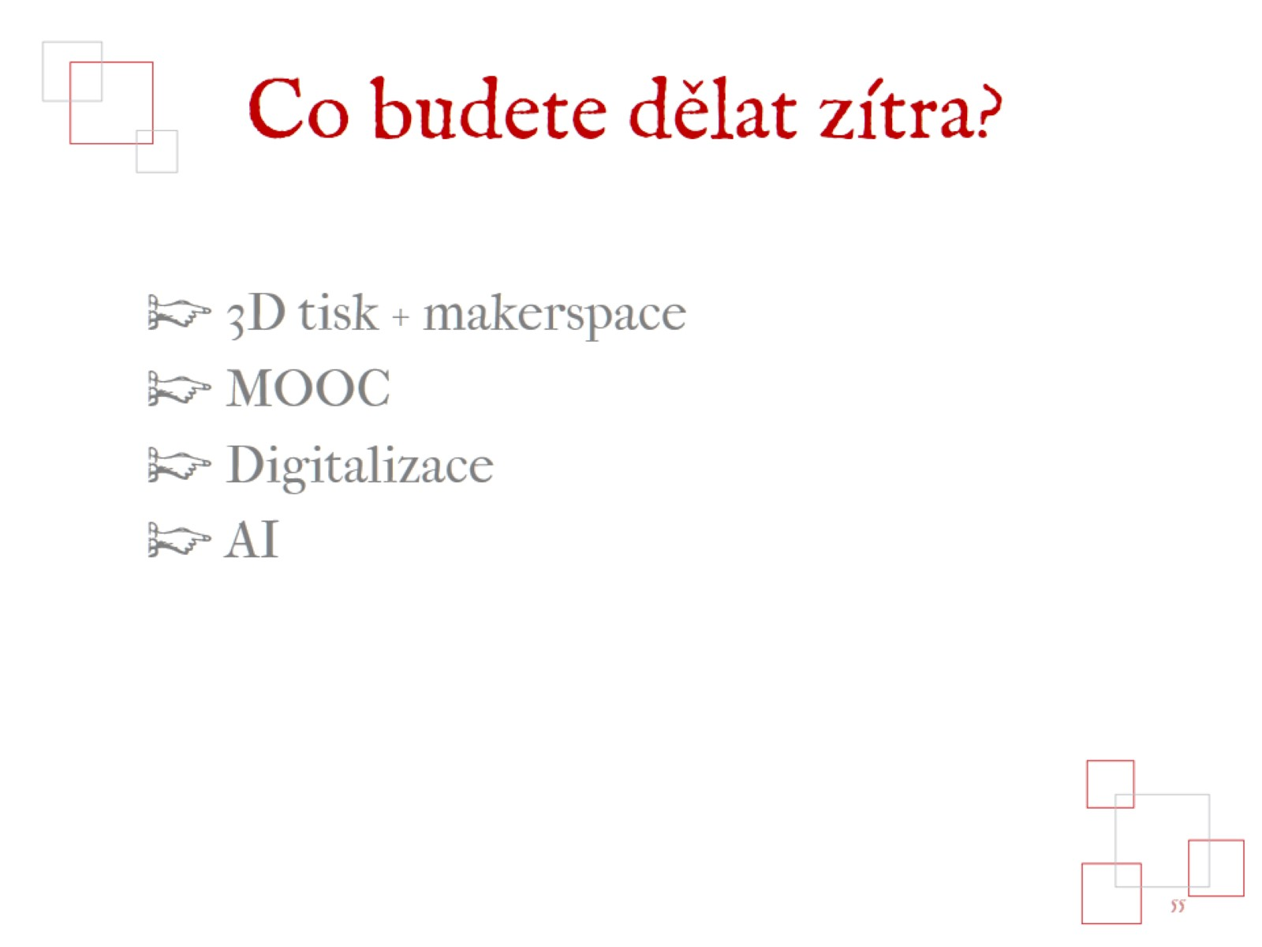
Co budete dělat zítra?

Slide 56
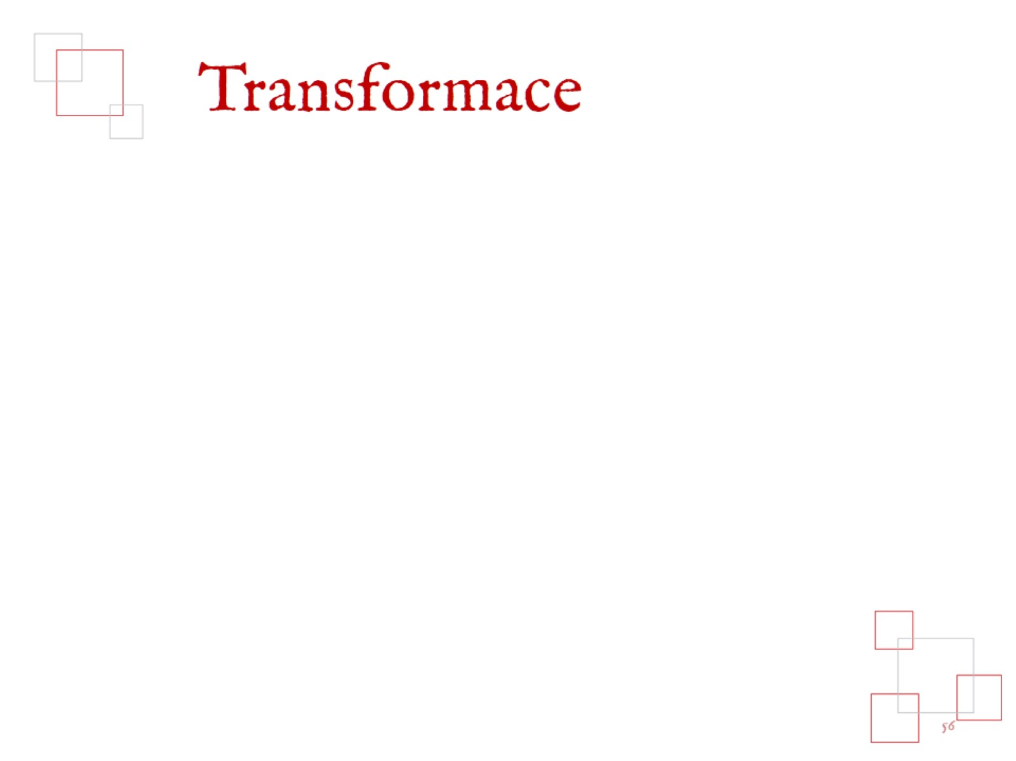
Transformace

Slide 57
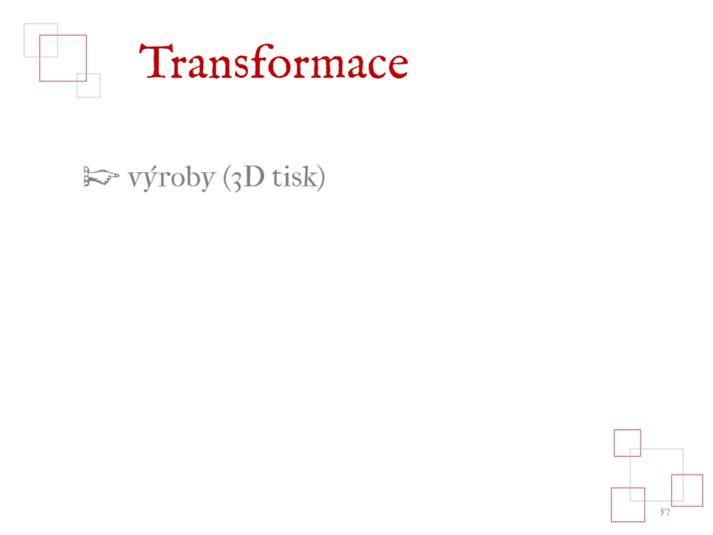
Transformace

Slide 58
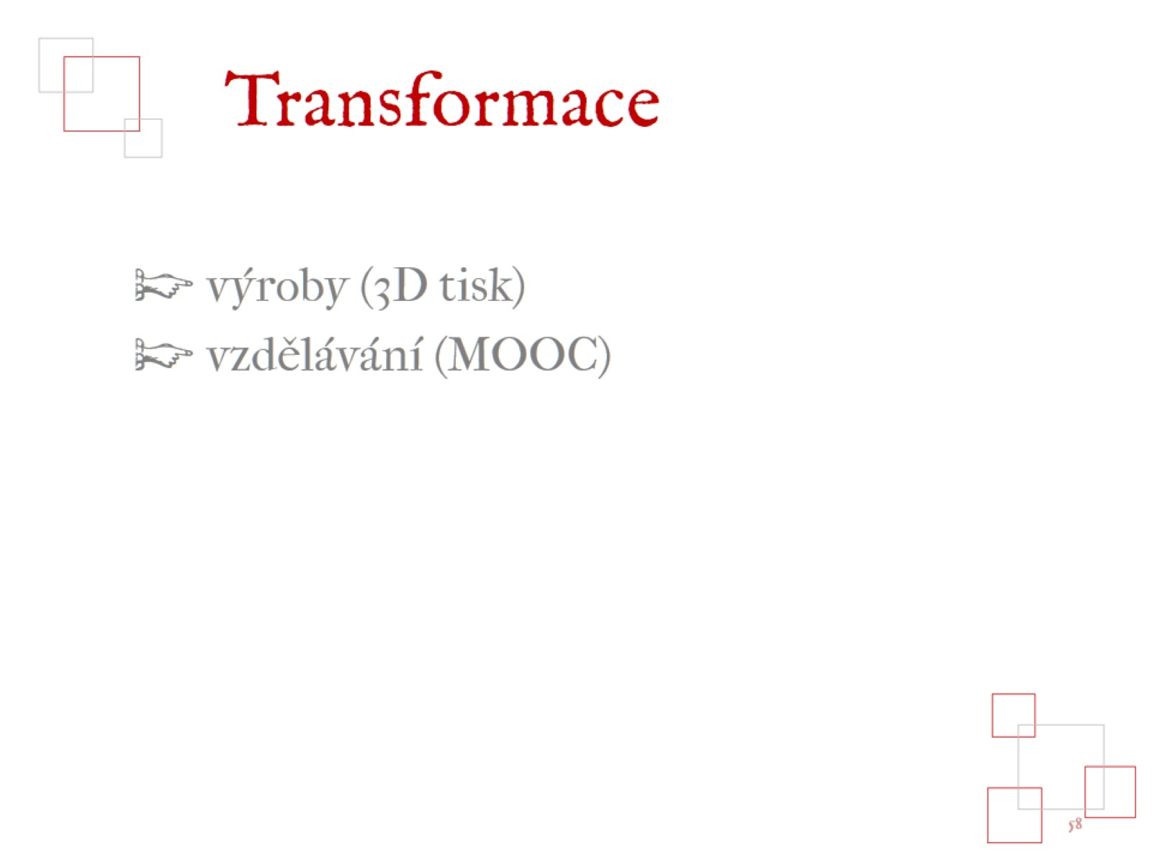
Transformace

Slide 59
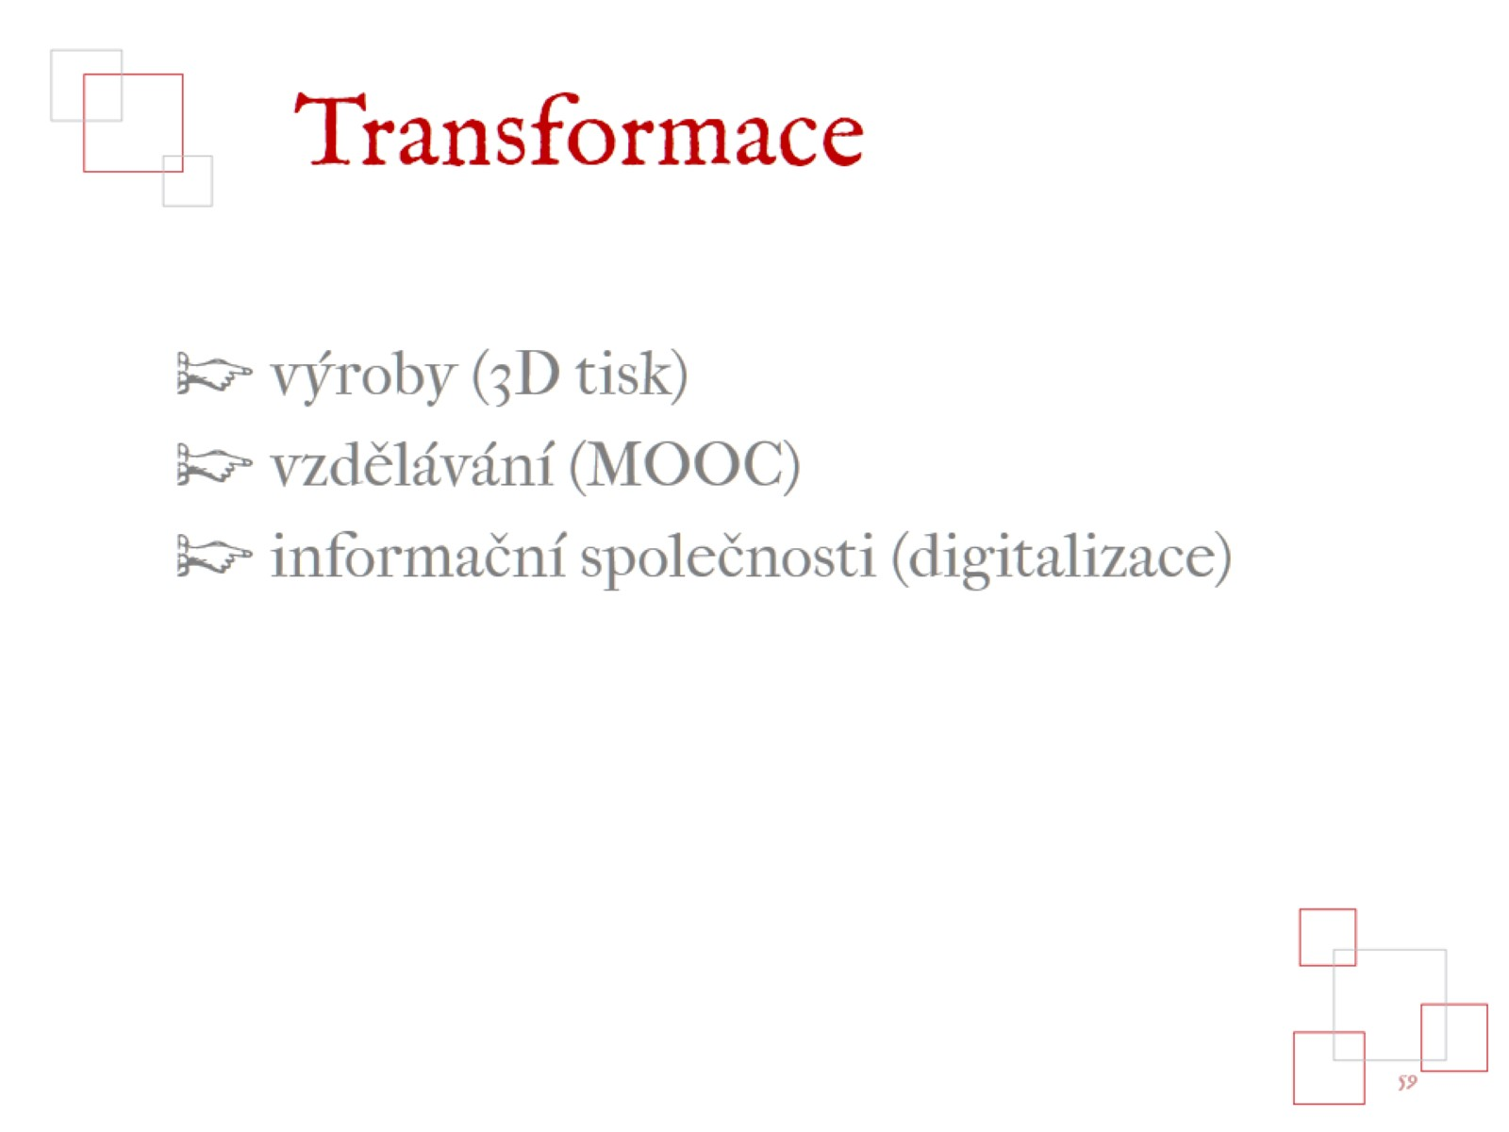
Transformace

Slide 60
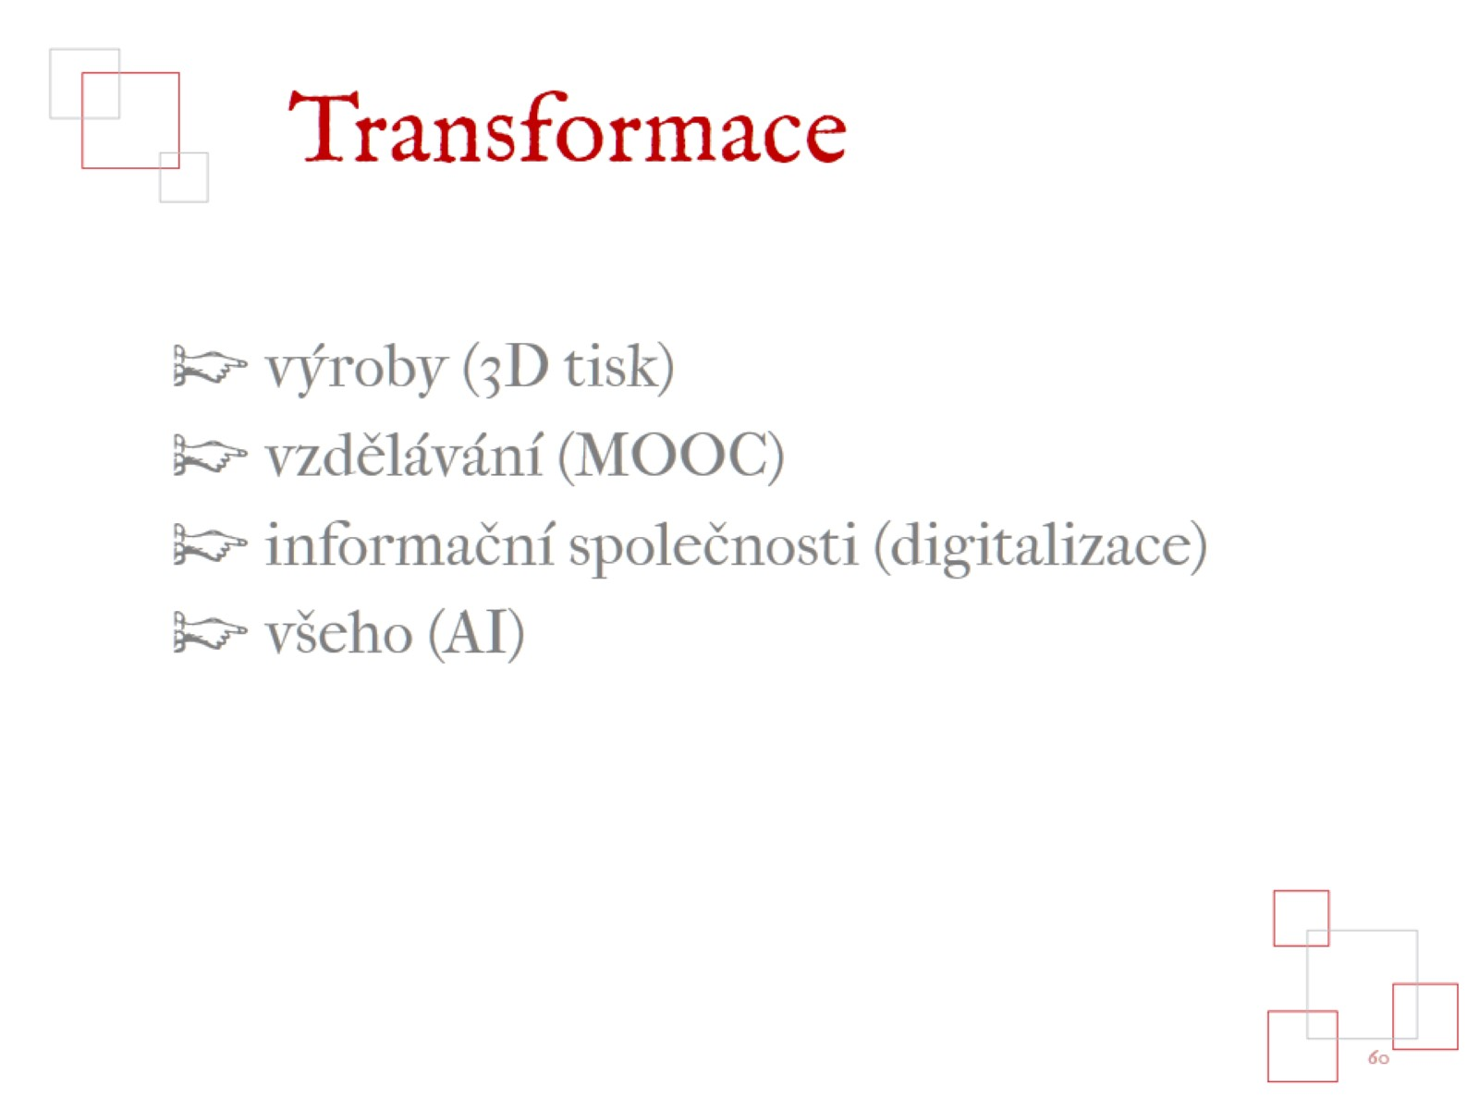
Transformace

Slide 61

Transformace? Inovace!

Slide 62

Transformace? Inovace!

Slide 63

Informační byznys

Slide 64

Informační byznys

Slide 65

Informační byznys

Slide 66

Počítejte s námi

Slide 67

Počítejte s námi

Slide 68

Počítejte s námi

Slide 69

Počítejte s námi

Slide 70

Počítejte s námi – „Ohio“

Slide 71

Počítejte s námi – „Ohio“

Slide 72

Počítejte s námi

Slide 73

Jak to víme?

Slide 74

Return on investmento

Slide 75

Return on investmento

Slide 76

Return on investmento

Slide 77

Return on investmento

Slide 78

Return on investmento

Slide 79

Return on investmento

Slide 80

Return on investmento

Slide 81

Příklad

Slide 82

Příklad

Slide 83

Příklad

Slide 84

Příklad

Slide 85

Příklad

Slide 86

Příklad

Slide 87

Inovační pravidlo #1

Slide 88

Inovační pravidlo #2

Slide 89

Jaké suroviny pro inovace?o

Slide 90

Jaké suroviny pro inovace?o

Slide 91

Jaké suroviny pro inovace?o

Slide 92

Jaké suroviny pro inovace?o

Slide 93

Jaké suroviny pro inovace?o

Slide 94

Kulturní kreativita

Slide 95

Kulturní kreativita

Slide 96

Kulturní kreativita

Slide 97

Open Access e-knihy

Slide 98

Open Access e-knihy

Slide 99

Open Access e-knihy

Slide 100


Slide 101


Slide 102

Open Access e-knihy

Slide 103


Slide 104


Slide 105

Open Access e-knihy

Slide 106


Slide 107


Slide 108

Open Access e-knihy

Slide 109

Open Access e-knihy

Slide 110

Open Access e-knihy

Slide 111

Hledáme ve fondu…

Slide 112

…nebo autory

Slide 113

Jak se dělá e-kniha?

Slide 114

Provádíme OCR

Slide 115

Máme redakci

Slide 116

Převádíme

Slide 117

Kontrolujeme

Slide 118

Publikujeme

Slide 119

A vy čtete…

Slide 120

Open Access

Slide 121

Open Access e-knihy

Slide 122

E-knihy v ČR

Slide 123

E-knihy v MKP

Slide 124

E-knihy v MKP

Slide 125

E-knihy v MKP

Slide 126


Slide 127


Slide 128

Budoucnost knihoven tvoříme společně.

Slide 129


Slide 130

…podívejte se na: e-knihovna.cz roi.mlp.cz

Slide 131


